Slide 1

G E P A C
11º Congreso de Pacientes con Cáncer
Madrid, 26 NOV 2016
Avances en el Tratamiento del Cáncer de Próstata Avanzado
Dr Javier Cassinello
Servicio de Oncología Médica,
Hospital Universitario de Guadalajara.

Slide 2
Sumario Cáncer de Próstata Avanzado
Introducción
Concepto de Cáncer de Próstata Resistente a la Castración (CPRC)
Nuevas Alternativas Terapéuticas
  Hormonales
  Quimioterapia
  Radiofármacos
  Inmunoterapia
  Posibles secuencias terapéuticas
CONCLUSIONES
=la enfermedad avanza a pesar de la
disminución de los andrógenos

Slide 3
1. Introducción

Slide 4
Epidemiología del cáncer de próstata
27.800 nuevos casos en 2012
(21% de los tumores del varón)
5.400 muertes (España)
Incidencia mundial : 1,1 millones al año
307.000 fallecimientos
1 de cada 6 varones lo va a padecer
Tercera causa de muerte por cáncer, detrás del cáncer de pulmón y colorrectal.
Incidencia en aumento por el progresivo envejecimiento de la población: >90% :65ª
Mortalidad en descenso
El tumor más frecuente en varones
Notes:
Revisar incidencia en USA poor 100.000
Recordemos que 1 de cada 7 mujeres padecerán céncer de mama
De hecho la mortalidad ha descendido porque se diagnostican en fases más precoces que tiene una mejor evolución…

Slide 5
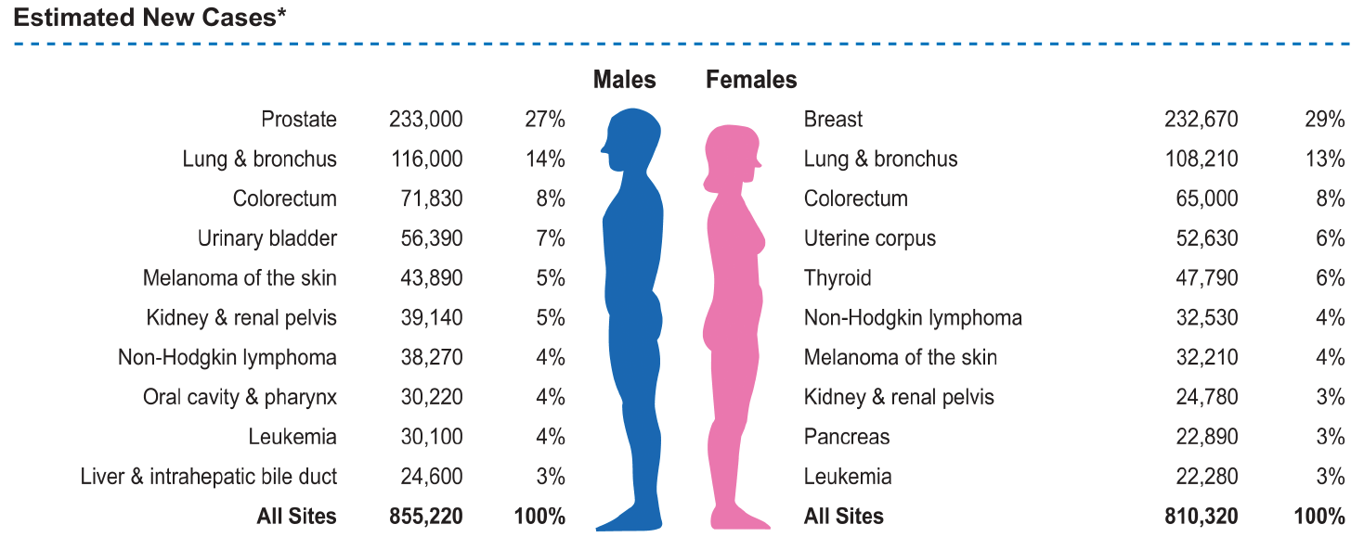
EPIDEMIOLOGÍA: el tumor más frecuente
Siegel R et al. Cancer Statistics, 2014.CA Cancer J Clin 2014; 64:9-9
Notes:
Gráficos comparativos tanto en epidemiología como en mortalidad en EEUU, eL MÁS INCIDENTE

Slide 6
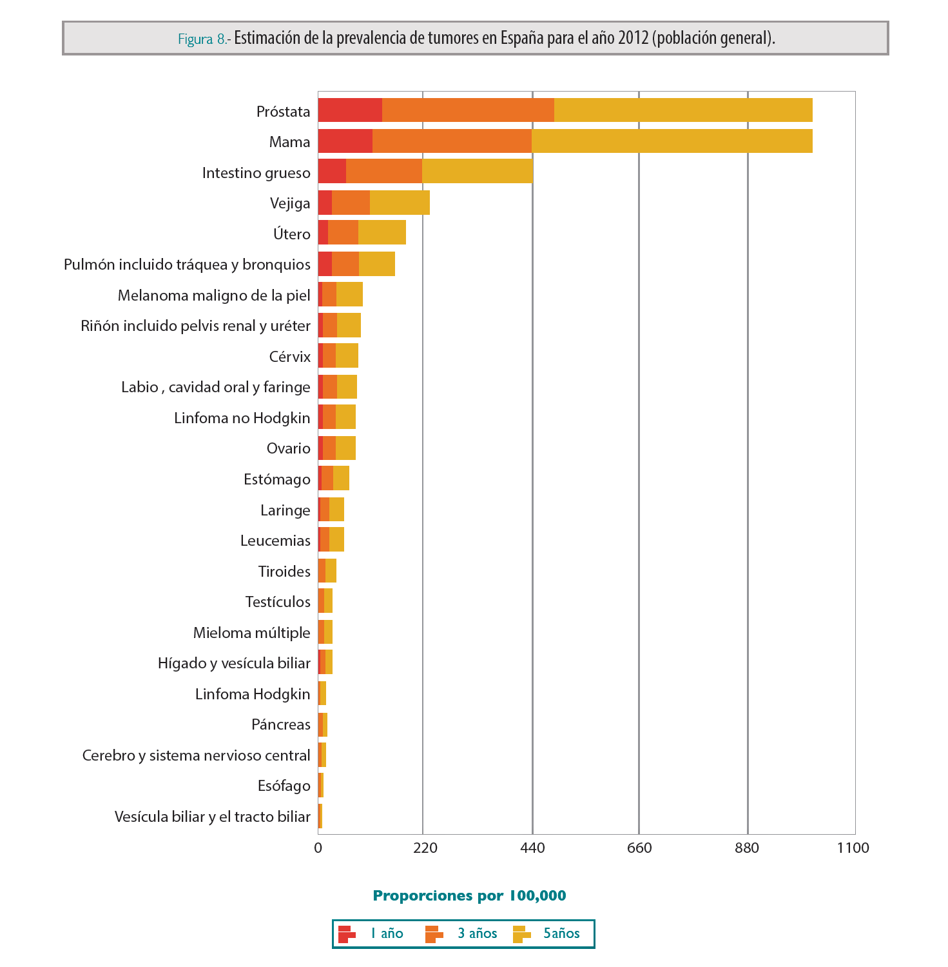
PREVALENCIA de
TUMORES en ESPAÑA-2012
POBLACIÓN GENERAL
Notes:
Es también el T más prevalente en la población general ACOMPAÑADO POR EL DE MAMA

Slide 7
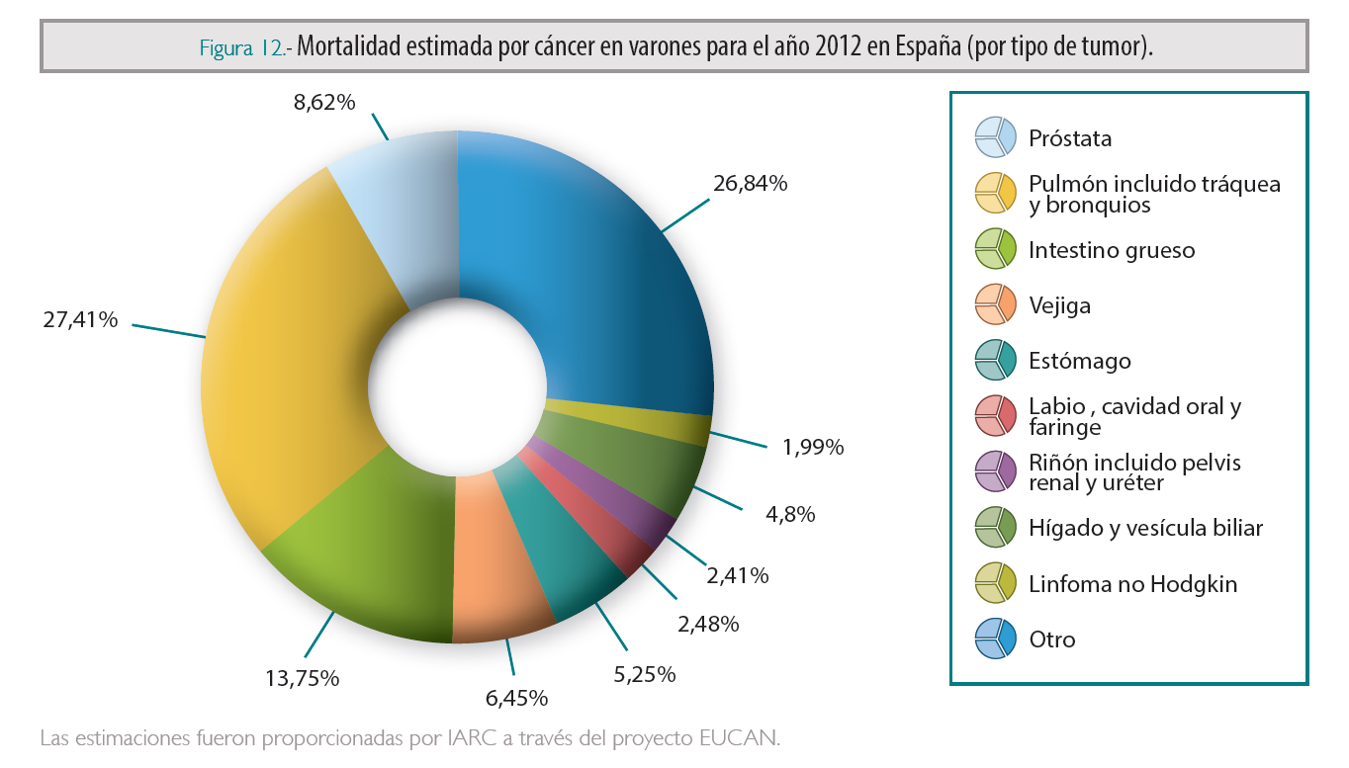
Datos SEOM 2016
Mortalidad por tipo de tumor en España-2012
Varones
Próstata, 3ª causa de muerte
en el varón

Slide 8
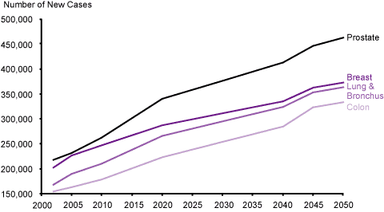

Slide 9
Tratamiento radical curativo y recaídas del C. Próst. en función del TNM, Gleason, PSA
Prostatectomía radical
Radioterapia con intención radical
El 50% van a presentar recaída bioquímica a los 10 años.
1/3 de estos pacientes desarrollarán metástasis óseas en un plazo de 2 años

Slide 10
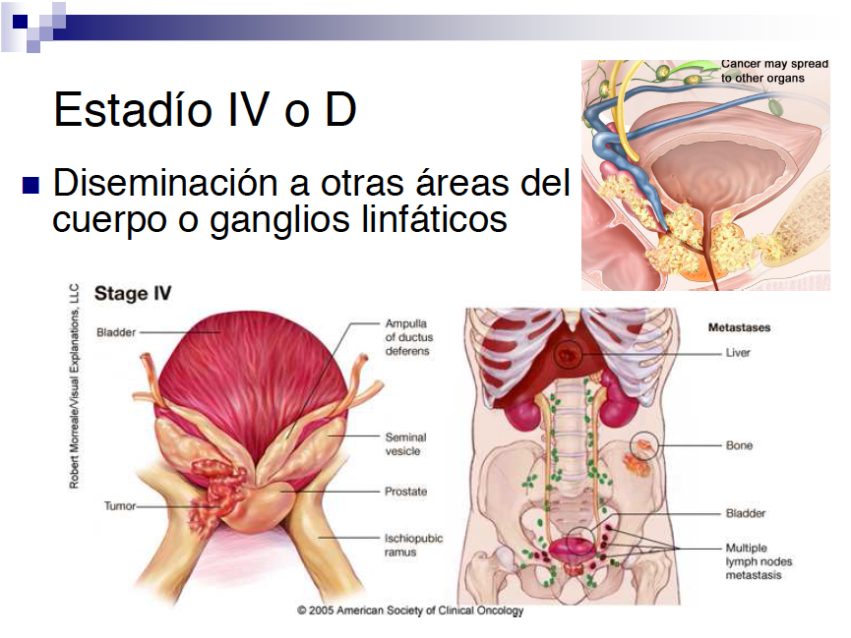
Notes:
La mayoría de las metástasis son óseas

Slide 11
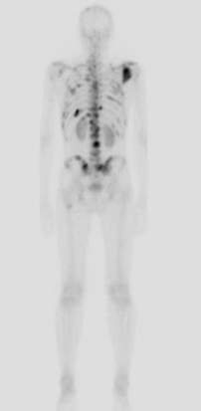
Bone Metastases
Very Common in Cancer
 | Estimated incidence (%)^{1,a}
Myeloma | 70-95
Renal | 20-25
Melanoma | 14-45
Bladder | 40
Thyroid | 60
Lung | 30-40
Breast | 65-75
Prostate | 65-75
It is estimated that > 350,000 people die with bone metastases annually in the USA.²
Bone metastasis occurs in most prostate cancer patients during the natural course of their disease and typically targets the lumbar spine, vertebrae, and pelvis.³
ªIncidence of bone metastases at autopsy.
1. Coleman R. Cancer Treatment Rev. 2001;27:165-176; 2. Mundy G. Nat Rev Cancer. 2002;2:584-593;
3. Bubendorf L, et al. Hum Pathol. 2000;31:578-583.
Notes:
Las metat óseas son muy frecuentes como ya todos sabemos

Slide 12
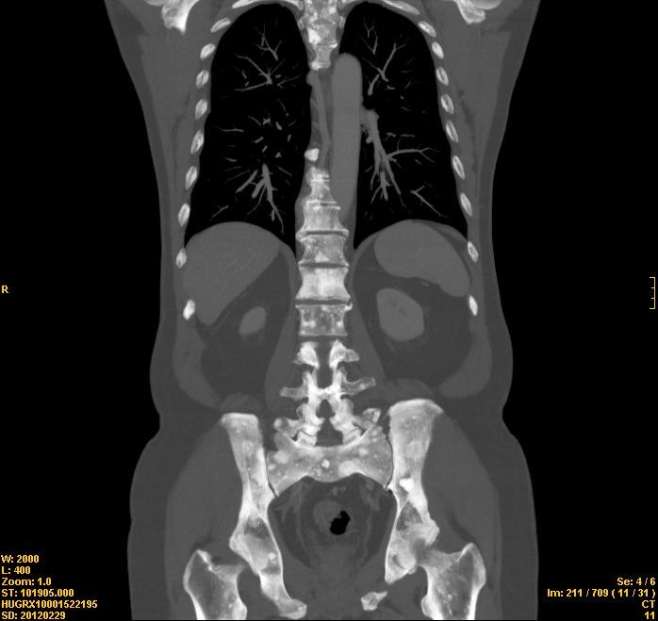
Notes:
12
¿hace falta realizar alguna otra prueba diagnóstica o de estudio de extensión?

Slide 13
2. Cáncer de Próstata avanzado hormono-sensible

Slide 14
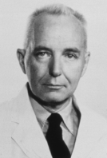
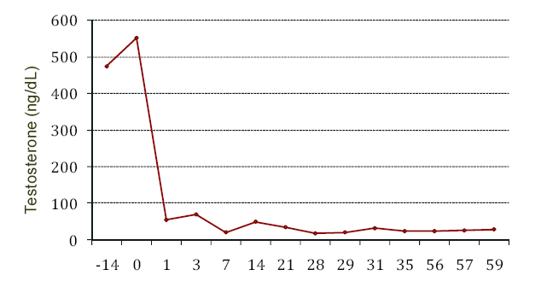
DEPENDENCIA HORMONAL del Cáncer de Próstata
1941: Al reducir concentración sérica de andrógenos mediante:
- Castración quirúrgica
- Administración exógena de estrógenos
Se conseguía remisión tumoral y paliación de síntomas
Charles Huggins
1901-1997
Premio Nobel en 1966
TDA es la primera diana terapéutica molecular en oncología
0
Días de castración
Notes:
La dependencia hormonal del CP viene de antiguo, ya descrita por Huggins en 1941. De hecho el TDA ( el Tratamianto de Deprivación Androgénica) puede calificarse como el primer ttº dirigido contra una diana molecular en oncología

Slide 15
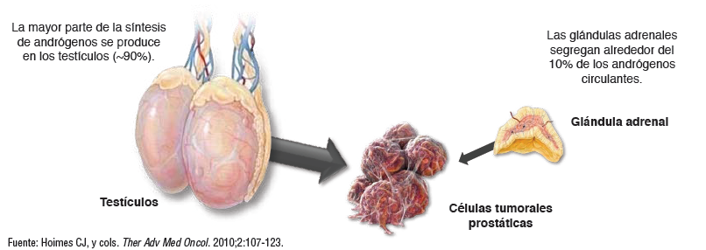
La célula prostática depende de los andrógenos
Fuente normal de andrógenos
En condiciones normales los testículos son la fuente
principal de andrógenos (90%)
Las glándulas adrenales producen aproximadamente un 10%
de los andrógenos circulantes.
Notes:
Hipofisisis…testes (90%)
Suprarrenales el 10%

Slide 16
Los andrógenos se unen al Receptor androgénico (RA)
Nelson PS. N Engl J Med 2014;371(11):1067-9
3
Notes:
¿Qué hacen los andrógenos?
Y este es el RA que se situa en la célula prostática. Se trata de un UN FACTOR DE TRANSCRIPCIÓN ACTIVADO POR LIGANDO QUE SE TRANSLOCA AL NUCLEO TRAS UNIRSE A LA TESTOSTERONA y se une al DNA , CON iimportanNTES FUNCIONES EN LA REGULACIÓN DEL CICLO CELULAR y con señales de APOPTOSIS, ANGIOGÉNESIS, Y secreción de PSA en el C de P. DIFERENCIACI´PON EN EL CÁNCER PROSTÁTICO.
AR signaling remains a key driver of disease progression in CRPC
La vía de señal androgénica.
Testosterona es el principal andrógeno circulante, secretado primariamente por los testículos, pero también resultante de la conversión periférica de esteroides adrenales. La testosterona circula por la sangre ligada a albúmina y SHBG (sex-hormone-binding globulin) con una pequeña fracción libre en suero. Cuando testosterona libre entra en células prostáticas, el 90% se convierte en dihidrotestosterona (DHT) mediante la enzima 5α-reductasa (SRD5A2). DHT es la hormona más activa y presenta 5 veces más afinidad por el receptor de andrógeno (AR) que testosterona. AR es un receptor nuclear compuesto por un dominio activador en el extremo amino terminal, uno carboxi terminal donde se une el ligando y un dominio de unión del DNA en la región intermedia que contiene dos dedos de Zinc. En condiciones basales AR permanece unido a Heat-shock proteins (HSP) y a otras proteínas, impidiendo la unión de DNA. La unión de andrógenos induce un cambio conformacional que conduce a la disociación de HSP y a la fosforilación del receptor mediada por proteína Kinasa A, con ello se facilita la formación de un complejo de homodímeros de AR que se pueden unir a elementos de respuesta androgénica (AREs) en la región del promotor de ciertos genes. La unión de DNA con los homodímeros de AR es capaz de reclutar proteínas co-reguladoras (co-activadoras o co-represoras) hacia el complejo formado AR, con ello se permite la interacción del complejo AR con el aparato general de transcripción (GTA) y se puede estimular o inhibir la transcripción de genes diana. La activación de genes diana conduce a repuestas biológicas que incluyen crecimiento, supervivencia y producción de PSA.

Slide 17
OBJETIVO: bloquear los andrógenos con análogos de LHR castración del paciente
Agonista de LH-RH
Goserelin
Leuprolide
Triptorelin
Respuestas del 80% con una duración 24-36 m
Notes:
Para contrarrestar el ca de próstata tenemos que frenar la fuente de andrógenos y atacar el receptor.
La primera vez que se demostró que la castracion
Los antiandrógenos periféricos están indicados para la inhibición de la fuente suprarrenal de andrógeos

Slide 18
OBJETIVO: bloquear los andrógenos con análogos de LHR castración del paciente
Agonista de LH-RH
Goserelin
Leuprolide
Triptorelin
Respuestas del 80% con una duración 24-36 m
Si se combina con antiandrógenos periféricos, se consigue
el Bloqueo Androgénico Máximo (BAC)
Flutamida, bicalutamida, nilutamida
Notes:
Para contrarrestar el ca de próstata tenemos que frenar la fuente de andrógenos y atacar el receptor.
La primera vez que se demostró que la castracion
Los antiandrógenos periféricos están indicados para la inhibición de la fuente suprarrenal de andrógeos

Slide 19
  Inhibidores de síntesis de andrógenos
2014 Wong Nature reviews oncology

Slide 20
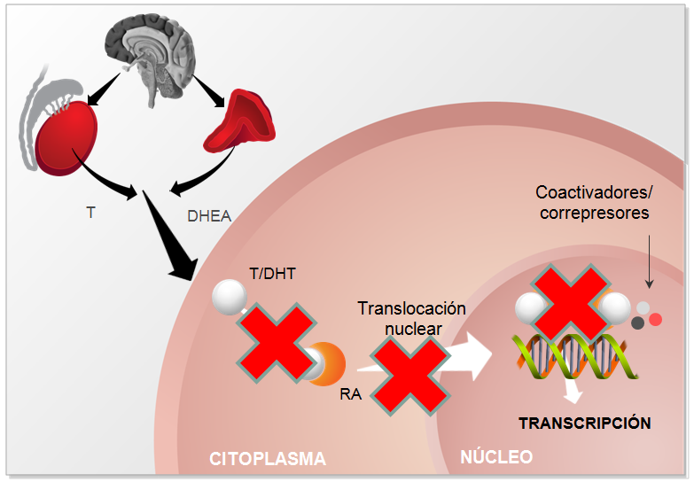


OBJETIVO: BLOQUEAR EL RECEPTOR ANDROGÉNICO
BLOQUEO del RA en su unión a andrógeno
Antiandrógenos
Periféricos
-bicalutamida
-flutamida
-nilutamida
-enzalutamida
1
NÚCLEO
Agonistas-antagonistas: bicalutamida, flutamida, nilutamida
Antagonista puro: enzalutamida
RA, receptor androgénico; DHEA, dehidroepiandrosterona; DHT, dihidrotestosterona; T, testosterona
Notes:
La enza es un antiandrógeno de segunda generación que previene la traslocación del RA al DNA. Es un antiandrógeno de segunda generación con alta afinidad sobre el dominio carboxi terminal de unión al ligando del RA.
Tripla actuación, es 8 veces más potente que la bicalutamida ( aprobado su uso en postQT en agosto 2012). NO TIENE ACTIVIDAD AGONISTA
La resistencia a enza /abi pasa por mutaciones del RA, splice variants con AR constitutivamente activo, activación de vias de señalización del RA independientes, activación del RA mediante los glucocorticoides
Están pendientes estudios de secuencia y de combinación
(Y la otra actuación, mediante la enzalutamida,) O también directamente con la ENZALUTAMIDA sobre el propio RA a tres niveles: sobre la unión del andrógenos al RA, inhibe la traslocación nuclear del RA e impide la unión del RA al DNA, evitando la modulación de la expresión g.enica.
La enza es un antiandrógeno de segunda generación que previene la traslocación del RA al DNA. Es un antiandrógeno de segunda generación con alta afinidad sobre el dominio carboxi terminal de unión al ligando del RA.
Tripla actuación, es 8 veces más potente que la bicalutamida ( aprobado su uso en postQT en agosto 2012). NO TIENE EFECTOS AGONISTAS CONOCIDOS
La resistencia a enza /abi pasa por mutaciones del RA, splice variants con AR constitutivamente activo, activación de vias de señalización del RA independientes, activación del RA mediante los glucocorticoides
Están pendientes estudios de secuencia y de combinación

Slide 21
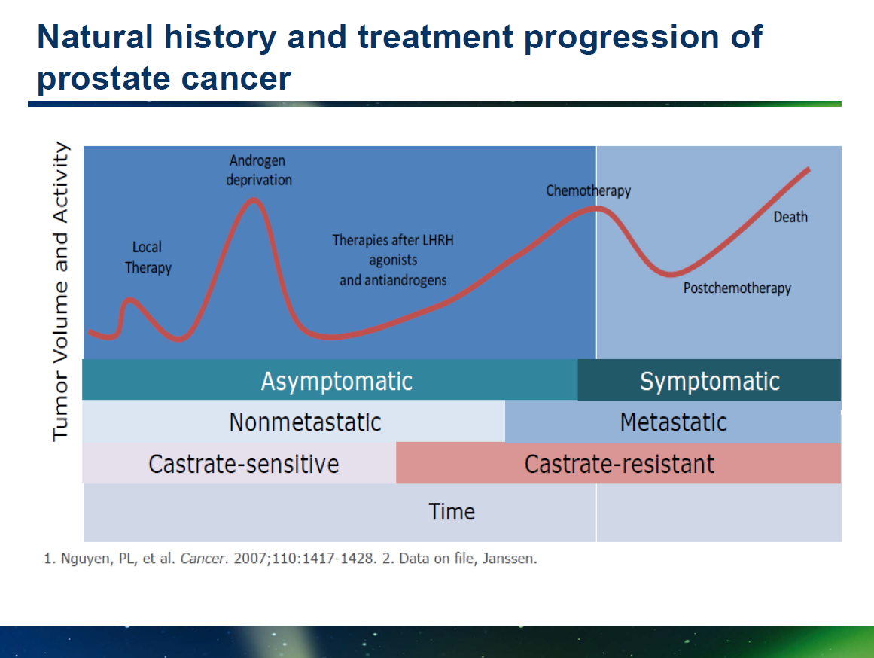
¿Opciones de tratamiento en el contexto prequimioterapia y pacientes oligo/asintomáticos?
Observación / corticoides
Ketoconazol: inhibidor débil y mal tolerado de los andrógenos suprarrenales, no SG
Sipuleucel-T : vacuna autóloga, sin actividad antitumoral demostrable, no PSA, no alivio sintomático, alta complejidad, elevado costo
ABIRATERONA,
  estudios fase I y II prequimioterapia con respuestas mantenidas
  ESTUDIO FASE III prequimioterapia
Sensible a castración
Notes:
Si al bloquear los andrógenos disminuye el volumen tumoral es que estamos ante una enfermedad sensible a la castración
Observación/corticoides: no modifica la historia natural de la enfermedad aunque los corticoides se consideran un tratamiento activo
Ketoconazol: lo dicho
Sipuleucel: vacuna autóloga que, aunque ha demostrado aumentar la supervivencia, no mejora la SLP ni produce respuestas en el PSA, implica complejidades técnicas, tiene un precio prohibitivo y no ha sido aprobado en Europa.
Con la ABI se han publicado estudios fases I y II y, muy recientemente, un importante fase III que vamos a ver a continuación.

Slide 22
3. Cáncer de Próstata avanzado “hormono resistente”

Slide 23
3. Cáncer de Próstata avanzado “hormono resistente”

Slide 24
3. Cáncer de Próstata “Resistente a la Castración”
…y todavía tratable con fármacos con acción hormonal

Slide 25
¿Qué significa Resistencia a la Castración
Progresión (Avance) de la enfermedad a pesar
de niveles de castración (testosterona< 50ng/dl)
conseguidos con Tº de Deprivación Androgénica (BAC).
500
ng/ml
Testosterona
Resistencia a la castración
50
ng/ml
PSA
BAC
Notes:
Pero, a pesar de la castración los pacientes progresan y esta situación se llama …resistencia a la castración
Hoy día se habla de Ca de P resistente a la castración…que no significa otra cosa que progresión de enfermedad a pesar de niveles bajos de testosterona

Slide 26
Definición de CPRC Prostate Cancer Clinical Trial Working Group 2
1. Niveles de testosterona < 50 ng/dl o 1.7 nmol/l
2. Tres elevaciones consecutivas de PSA separadas al menos por una semana, con dos incrementos > 50% del nadir (y siempre > 2.0 ng/ml)
3. Retirada previa del antiandrógeno: al menos cuatro semanas antes la flutamida y seis semanas la bicalutamida
4. Aumento progresivo del PSA, a pesar de las sucesivas maniobras hormonales
5. Progresión ósea: aparición de dos o más lesiones en la GGO
6. Progresión partes blandas: progresión por criterios RECIST

Slide 27
¿Opciones de tratamiento en el contexto prequimioterapia y pacientes oligo/asintomáticos?
Observación / corticoides
Ketoconazol: inhibidor débil y mal tolerado de los andrógenos suprarrenales, no SG
Sipuleucel-T : vacuna autóloga, sin actividad antitumoral demostrable, no PSA, no alivio sintomático, alta complejidad, elevado costo
ABIRATERONA,
  estudios fase I y II prequimioterapia con respuestas mantenidas
  ESTUDIO FASE III prequimioterapia
Sensible a castración
Notes:
Si al bloquear los andrógenos disminuye el volumen tumoral es que estamos ante una enfermedad sensible a la castración
Observación/corticoides: no modifica la historia natural de la enfermedad aunque los corticoides se consideran un tratamiento activo
Ketoconazol: lo dicho
Sipuleucel: vacuna autóloga que, aunque ha demostrado aumentar la supervivencia, no mejora la SLP ni produce respuestas en el PSA, implica complejidades técnicas, tiene un precio prohibitivo y no ha sido aprobado en Europa.
Con la ABI se han publicado estudios fases I y II y, muy recientemente, un importante fase III que vamos a ver a continuación.

Slide 28
¿Opciones de tratamiento en el contexto prequimioterapia y pacientes oligo/asintomáticos?
Observación / corticoides
Ketoconazol: inhibidor débil y mal tolerado de los andrógenos suprarrenales, no SG
Sipuleucel-T : vacuna autóloga, sin actividad antitumoral demostrable, no PSA, no alivio sintomático, alta complejidad, elevado costo
ABIRATERONA,
  estudios fase I y II prequimioterapia con respuestas mantenidas
  ESTUDIO FASE III prequimioterapia
Resistente a castración
Notes:
En cambio, si a pesar de la castración se produce un aumento del volumen y actividades tumorales nos encontramos ante una enfermedad RESISTENTE A LA CASTRACIÓN.
Observación/corticoides: no modifica la historia natural de la enfermedad aunque los corticoides se consideran un tratamiento activo
Ketoconazol: lo dicho
Sipuleucel: vacuna autóloga que, aunque ha demostrado aumentar la supervivencia, no mejora la SLP ni produce respuestas en el PSA, implica complejidades técnicas, tiene un precio prohibitivo y no ha sido aprobado en Europa.
Con la ABI se han publicado estudios fases I y II y, muy recientemente, un importante fase III que vamos a ver a continuación.

Slide 29
¿Por qué avanza el cáncer de próstata a pesar de alcanzarse concentraciones de testosterona tan bajas (en rango de castración [< 50 ng/dl])?

Slide 30
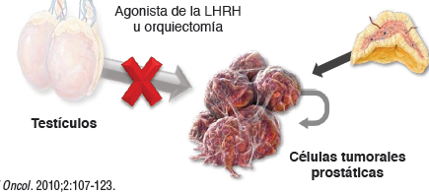
(1) A pesar de la castración, persiste la producción de androgénos
Tras la TDA los andrógenos de las glándulas adrenales pasan a ser la fuente principal de andrógenos.
Posteriormente y en fases más avanzadas de la enfermedad son las propias
células tumorales las productoras de andrógenos que nutren su crecimiento.
Notes:
Y LA ENFERMEDAD AVANZA POR DOS MECANISMOS : LA SÍNTESIS DE ANDRÓGENOS AUMENTADA POR LA SUPRRARENAL Y POR LA PROPIA CÉLULA TUMORAL ( SECRECIÓN INTRACRINA)
Emplear los análogos con anti andrógenos , lo que se denomina BAC, no elimina totalmente la concentración de andrógenos,. Por lo que el tal bloqueo es, en realidad, un bloqueo incompleto.

Slide 31
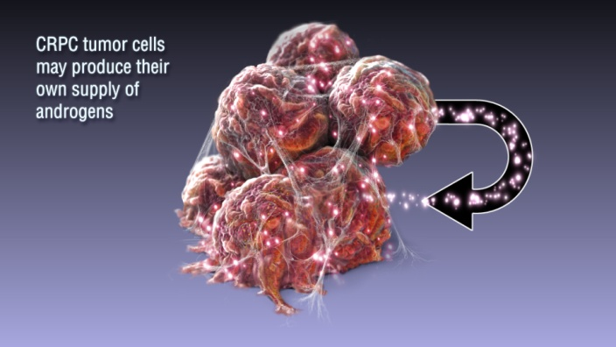
Síntesis de andrógenos intracrina (intratumoral)
Las células tumorales emplean precursores de andrógenos de su entorno para convertirlo en testosterona y DHT
También pueden producir de novo andrógenos para motivar su crecimiento y proliferación
Hofland J et al. Cancer Res. 2010;70(3):1256-1264.
Leon CG et al. Prostate. 2010;70:390-400.
Montgomery BR et al. Cancer Res. 2008;68(11):4447-4454.
Stanbrough M et al. Cancer Res. 2006;66(5):2815-2825.
31
Notes:
31

Slide 32





















(2) El RA permanece activo debido a múltiples procesos moleculares
  Variantes de RA de corte y empalme²
Amplificación del RA²
  Mutaciones del gen del RA²
PI3K/AKT/ERK/mTOR
Producción de andrógenos por las glándulas suprarrenales
y el tumor de próstata²
AR
PI3K/AKT/ERK/mTOR
T/DHT
NUCLEUS
Intercomunicación de señalización^{1,2}
  Activación de los coactivadores del RA^{1,2}
La señalización del RA es un mecanismo clave en la progresión del CPRC y es una diana lógica del tratamiento.
AR=androgen receptor; DHT=dihydrotestosterone; ERK=extracellular signal-regulated kinase;
mTOR=mammalian target of rapamycin; PI3K=phosphatidylinositol-3 kinase; T=testosterone.
1. Heinlein CA, Chang C. Endocr Rev 2004;25: 276–308; 2. Hu R et al. Expert Rev Endocrinol Metab 2010;5:753–64.
Notes:
El hecho clave que conocemos hoy en día es que existe una señalización sostenida del RA
Visto gráficamente son estas las causas del mantenimiento de la señalización del receptor androgénico

Slide 33
El RA permanece activo en el CP
Tratamiento hormonal 2ª línea
Castración
Bicalutamida
Flutamida
(Retirada)
Vol. Tumoral
Tratamiento
Local*
Señalización RA continuada
Asintomático
Sintomático
No metástasico
Metástasico
Hormono-sensible
Resistente a castración
Tiempo
Notes:
SIN EMBARGO Y EN ESTE ENTORNO DE CASTRACION SE PRODUCE UN HECHO CONSTANTE Y ES LA SEÑALIZACIÓN MANTENIDA DEL RA… VEMOS COMO A PARTIR DE QUE EL TUMOR ES R A LA CASTRACIÓN Y A PESAR DE TODOS LOS TRATAMIENTOS QUE DISPONEMOS PARA ESTA ENFERMEDAD EL RAB CONTINÚA ACTIVADO Y SE CONVIERTE EN UNA VERDADERA DIANA TERAPÉUTICA
Así El ca de próstata progresa porque el RA se mantiene activo durante todo el curso de la enfermedad y a pesar de todos los tratamientos disponibles hoy día apara esta enfermedad.
El RA se mantiene activo a lo largo de toda la evolución del cáncer de próstata. Por consiguiente EL RA SE CONVIERTE EN UNA DIANA TERAPÉUTICA FUNDAMENTAL EN ESTA ENFERMEDAD.
El ca de próstata progresa porque el RA se mantiene activo durante todo el curso de la enfermedad y a pesar de todos los tratamientos disponibles hoy día apara esta enfermedad.
El RA se mantiene activo a lo largo de toda la evolución del cáncer de próstata. ASÍ EL RA SE CONVIERTE EN UNA DIANA TERAPÉUTICA FUNDAMENTAL EN ESTA ENFERMEDAD.
Hola B días..En el ca de próstata se produce un hecho perfectamente comocido y es el mantenimiento de la señalización del RA que es precisamente la forma de progresar la engfermedad cuando se reducen los niveles de testosterona a niveles de castración
Se OBSERVA CÓMO INDEPENDIENTEMENTE DE LA VELOCIDAD DE EVOLUCIÓN DE LA ENFERMEDAD, UNA CARACTERÍSTICA DEL CA DE PRÓSTATA ES LA SEÑALIZACIÓN CONTINUADA DEL RA EN CUANTO SE PRODUCE LA CASTRACIÓN Y ESTA ES LA CAUSA DE LA RESISTENCIA A ESTA CASTRACIÓN y lo que motiva que la célula siga reproduciéndose.

Slide 34
4. Objetivos del Tratamianto en el Cáncer de Próstata

Slide 35
(1) Disminuir la síntesis GLOBAL de andrógenos
(2) Inhibición COMPLETA del Receptor Andrógenico
4. Objetivos del Tratamiento en el CPRC:

Slide 36
(3) Uso de Quimioterapia que inhibe la célula tumoral próstática ( y también actúa sobre el receptor)
4. Objetivos del Tratamiento en el CPRC:

Slide 37
(4) Empleo de Radioisótopos en las metástasis óseas
(5) Agentes inmunoterápicos
4. Objetivos del Tratamiento en el CPRC:

Slide 38

Tratamientos en el CPRC antes de 2004

Slide 39

Tratamientos en el CPRC en 2016

Slide 40
Changing treatment paradigm for mCRPC
ADT
Suppression of gonadal androgens by medical or surgical castration¹
Cabazitaxel
EMA approved in 2011 for hormone-refractory metastatic prostate cancer previously treated with docetaxel⁶
Radium-223*
FDA approved for treatment of men with CRPC, symptomatic bone metastases and no known visceral metastatic disease⁸
1991
1940s
1996
2004
2010
2011
2012
2013
Docetaxel
FDA and EMA approved for treatment of hormone-refractory metastatic prostate cancer^{2,3}
Sipuleucel-T
FDA and EMA approved for treatment of asymptomatic or minimally symptomatic mCRPC^{4,5}
Enzalutamide
FDA and EMA approved in 2012 and 2013 for treatment of men with mCRPC previously treated with docetaxel^{9,10}
Abiraterone
EMA approved for treatment of men with mCRPC previously or not treated with docetaxel⁷
Enzalutamide
Pre docetaxel
*Not approved in Europe.
ADT=androgen-deprivation therapy; EMA=European Medicines Agency;
FDA=Food and Drug Administration; mCRPC=metastatic castration-resistant prostate cancer.
Higgins C, et al. Arch Surg 1941;43:209.
Taxotere (docetaxel). Prescribing information. April 2010.
Taxotere (docetaxel). Summary of product characteristics. August 2013.
Provenge (sipuleucel-T). Prescribing information. June 2011.
EMA Press release 28 June 2013. http://www.ema.europa.eu.
Last accessed September 2013.
Jevtana (cabazitaxel). Summary of product characteristics. September 2013.
Zytiga (abiraterone). Summary of product characteristics. August 2013.
Xofigo (radium 223). Prescribing information. May 2013.
Xtandi (enzalutamide). Summary of product characteristics. July 2013.
Xtandi (enzalutamide). Prescribing information. August 2012.

Slide 41
6 Nuevos agentes en el CPRC
Sipuleucel-T ( Provenge®) Supervivencia (2010)
Cabazitaxel (Jevtana®) Supervivencia (2010)
Denosumab (Xgeva®) SRE metástasis (2010)
Abiraterona (Zytiga®) Supervivencia (2011)
(2013)
Enzalutamida (Xtandi®) Supervivencia (2012)
(2014)
Radium-223 (Xofigo®) Supervivencia (2012)
Notes:
A partir de 2010 ha llegado la revolución al cáncer de próstata resistente a castración tras prog a la deprivación androgénica, lo que se conoce como CP resistente a la castración con estos 5 fármacoa nuevo
CON ESTOS NUEVOS FÁRMACOS NO ESTÁ LEJOS LA CONSIDERACIÓN DEL CA DE PRÓSTATA AVANXXZADO COMO ENFERMEDAD CRÓNICA
N el CPRC que au,mentan la S y un 6º que no lo hace 5 nuevos agentes eClasificados por el año de su aprobación

Slide 42
Agentes aprobados 2016 para el CPRC
Agent | Status | Control arm | OS (months) | Hazard ratio | p value
Sipuleucel-T | QT naïve | Placebo | 25.8 | 0.78 | 0.03
ABIRATERONE-P | QT naïve | Prednisone | 35.3 | 0.79 | 0.0151
ENZALUTAMIDE | QT naïve | Placebo | NYR | 0.77 | 0.0002
Docetaxel-P | QT naïve | Mitoxantrone | 18.9 | 0.76 | 0.009
ABIRATERONE-P | Post-docetaxel | Prednisone | 15.8 | 0.74 | <0.0001
ENZALUTAMIDE | Post-docetaxel | Placebo | 18.4 | 0.63 | <0.001
Cabazitaxel-P | Post-docetaxel | Mitoxantrone | 15.1 | 0.70 | <0.0001
Radium 223 | Pre&Post-docetaxel | Placebo | 14.9 | 0.70 | <0.001
Denosumab* | Bone mets | Zoledronic | 20.7* | 0.82 | 0.008
NYR= Not yet reached
Kantoff PW, et al. N Engl J Med 2010;363:411-22. Rathkopf DE, et al. Eur Urol 2014. http://dx.doi.org/10.1016/j.eururo.2014.02.056. Tannock IF, et al. N Engl J Med 2004; 351(15):1502-12.
De Bono JS, et al. Lancet 2010;376:1147-54. Fizazi K, et al. Lancet Oncol 2012;13(10):983-92. Scher HI, et al. N Engl J Med 2012;367(13):1187-97.
Parker C, et al. N Engl J Med 2013;369:213-23. Fizazi K, et al. Lancet 2011;377(9768):813-22. Beer TM, et al. N Engl J Med. 2014;371(5):424-33.
Notes:
QUÉ ELEGIMOS TRAS TAXOTERE

Slide 43
(1) DOCETAXEL
(2) CABAZITAXEL
E L P R I M E R A V A N C E , año 2004
A. Quimioterapia

Slide 44
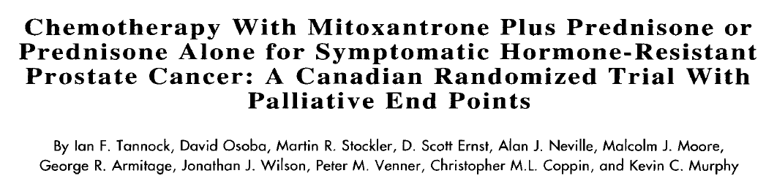
1996
Improvement in pain control
No difference in survival
The FDA approved mitoxantrone-prednisone as palliative treatment for patients with symptomatic HRPC

Slide 45

Opciones terapéuticas en el
CRPC desde 1996 hasta 2004
Notes:
Nada había que aumentase la supervivencia…hasta 2004
8 años de desierto terapéutico

Slide 46
…8 años de desierto terapéutico
Opciones terapéuticas en el
CRPC desde 1996 hasta 2004
Notes:
Nada había que aumentase la supervivencia…hasta 2004
8 años de desierto terapéutico

Slide 47
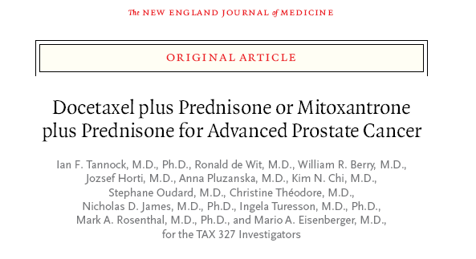
Estudio TAX 327
N Engl J Med 2004; 351: 1502-1512
Notes:
Por fín en el año 2004 se comunican en el mismo número del NEJM los resultados de 2 estudios fase III que compoaraban el estándar paliativo de mitoxantrone + prednisona frente a la combinación de docetaxel con estramustina o con prednisona.
Vamos a referirnos al estudio TAX 327 que comparó docetaxel + prednisona con mitoxantrone + prednisona.

Slide 48
Overall Survival
1.0
0.9
Docetaxel 3 wkly
Docetaxel wkly
0.8
Mitoxantrone
0.7
0.6
Dif medianas: 2,5 m
Probability of Surviving
0.5
0.4
Median
survival Hazard (mos) ratio P-value
Combined: 18.2 0.83 0.03
D 3 wkly: 18.9 0.76 0.009
D wkly: 17.3 0.91 0.3
Mitoxantrone 16.4 – –
0.3
0.2
0.1
0.0
0
6
12
18
24
30
Months
Notes:
Sin embargo el esquema trisemanal obtuvo una ventaja significativa en la mediana de S ( 18.9 meses vs 16, 4 meses, p=0.009, HR 0.76).

Slide 49
Nuevos agentes
Muerte
Tratamiento hormonal 2ª línea
Castración
Bicalutamida
Flutamida
(Retirada)
Vol. Tumoral
Tratamiento
Local*
Asintomático
Sintomático
No metástasico
Metástasico
Hormono-sensible
Resistente a castración
Tiempo
Notes:
Hola B días..En el ca de próstata se produce un hecho perfectamente comocido y es el mantenimiento de la señalización del RA que es precisamente la forma de progresar la engfermedad cuando se reducen los niveles de testosterona a niveles de castración
Se OBSERVA CÓMO INDEPENDIENTEMENTE DE LA VELOCIDAD DE EVOLUCIÓN DE LA ENFERMEDAD, UNA CARACTERÍSTICA DEL CA DE PRÓSTATA ES LA SEÑALIZACIÓN CONTINUADA DEL RA EN CUANTO SE PRODUCE LA CASTRACIÓN Y ESTA ES LA CAUSA DE LA RESISTENCIA A ESTA CASTRACIÓN y lo que motiva que la célula siga reproduciéndose.

Slide 50
Nuevos agentes
Muerte
Tratamiento hormonal 2ª línea
Docetaxel
Castración
Bicalutamida
Flutamida
(Retirada)
Vol. Tumoral
Tratamiento
Local*
Asintomático
Sintomático
No metástasico
Metástasico
Hormono-sensible
Resistente a castración
Tiempo
Notes:
Hola B días..En el ca de próstata se produce un hecho perfectamente comocido y es el mantenimiento de la señalización del RA que es precisamente la forma de progresar la engfermedad cuando se reducen los niveles de testosterona a niveles de castración
Se OBSERVA CÓMO INDEPENDIENTEMENTE DE LA VELOCIDAD DE EVOLUCIÓN DE LA ENFERMEDAD, UNA CARACTERÍSTICA DEL CA DE PRÓSTATA ES LA SEÑALIZACIÓN CONTINUADA DEL RA EN CUANTO SE PRODUCE LA CASTRACIÓN Y ESTA ES LA CAUSA DE LA RESISTENCIA A ESTA CASTRACIÓN y lo que motiva que la célula siga reproduciéndose.

Slide 51
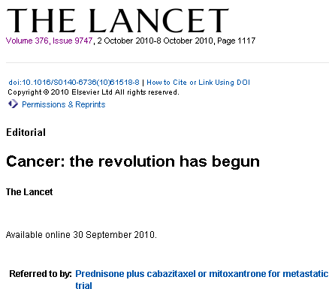
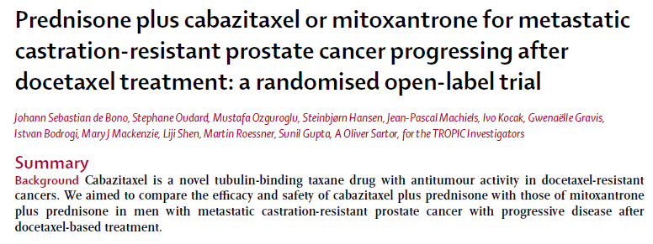
ESTUDIO TROPIC (FASE III)
[CABAZITAXEL]

Slide 52
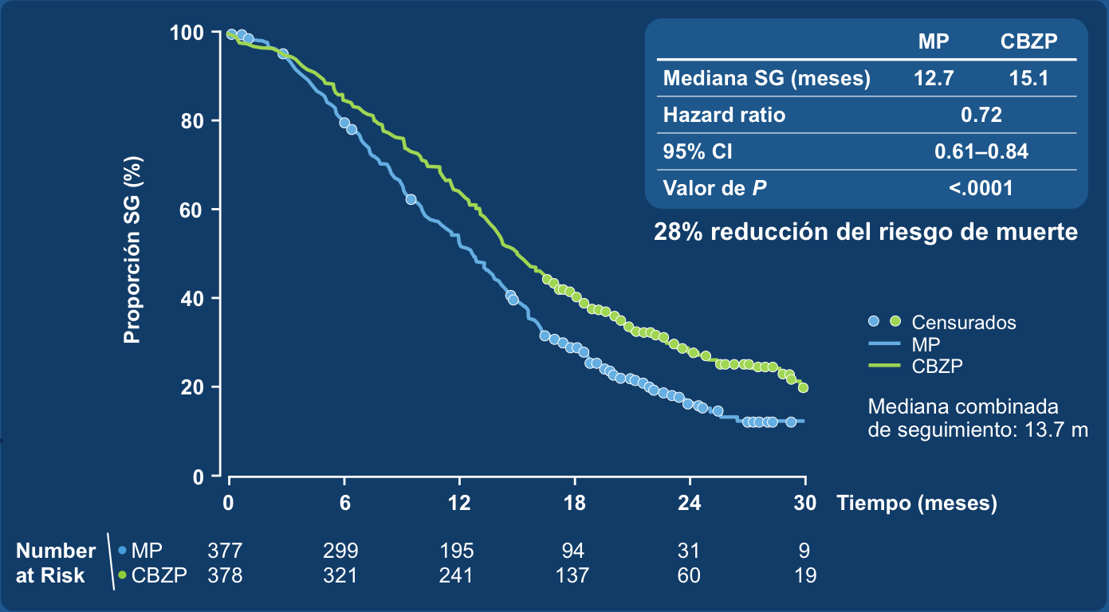
SUPERVIVENCIA GLOBAL
Corte realizado en marzo de 2010 con 585 eventos y 15 ptes perdidos
Notes:
Un muy interesante Hazard Ratio en una segunda línea de tratamiento

Slide 53
Nuevos agentes
Cabazitaxel
Muerte
Tratamiento hormonal 2ª línea
Docetaxel
Castración
Bicalutamida
Flutamida
(Retirada)
Vol. Tumoral
Tratamiento
Local*
Asintomático
Sintomático
No metástasico
Metástasico
Hormono-sensible
Resistente a castración
Tiempo
Notes:
Hola B días..En el ca de próstata se produce un hecho perfectamente comocido y es el mantenimiento de la señalización del RA que es precisamente la forma de progresar la engfermedad cuando se reducen los niveles de testosterona a niveles de castración
Se OBSERVA CÓMO INDEPENDIENTEMENTE DE LA VELOCIDAD DE EVOLUCIÓN DE LA ENFERMEDAD, UNA CARACTERÍSTICA DEL CA DE PRÓSTATA ES LA SEÑALIZACIÓN CONTINUADA DEL RA EN CUANTO SE PRODUCE LA CASTRACIÓN Y ESTA ES LA CAUSA DE LA RESISTENCIA A ESTA CASTRACIÓN y lo que motiva que la célula siga reproduciéndose.

Slide 54
(1) Disminuir la síntesis de andrógenos: ABIRATERONA
(2) Atacar directamente el receptor andrógenico: ENZALUTAMIDA
B. Tratamientos hormonales

Slide 55
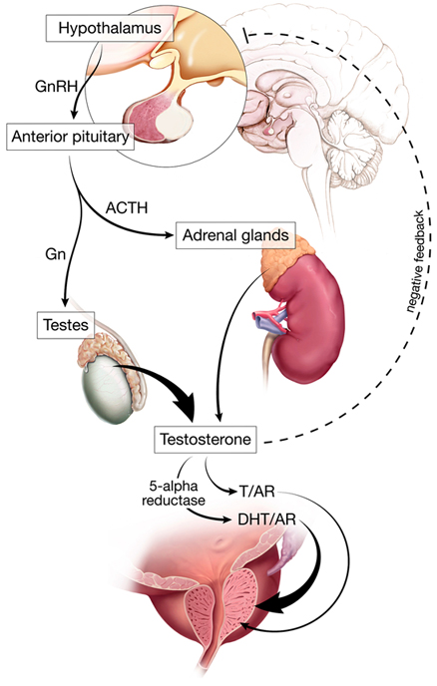
Acetato de abiraterona:
Pan-inhibidor de la biosíntesis de andrógenos
Abiraterona
Abiraterona
Abiraterona
55
O’Donnell A, et al. Br J Cancer. 2004;90:2317-2325.
Notes:
55
Abiraterone acetate is a novel “targeted” androgen biosynthesis inhibitor
As a specific inhibitor of CYP17, abiraterone acetate is active in both the testis and the adrenal gland, where its inhibitory activity ablates the production of testosterone and androgens, respectively
In addition, abiraterone acetate inhibits extratesticular sources of testosterone normally produced within the tumor microenvironment, which would otherwise represent an important alternative source of androgen stimulation in a significant proportion of patients with prostate cancer
Abiraterone acetate can therefore be regarded as an androgen biosynthesis inhibitor, giving it a novel “targeted” antitumor profile
O’Donnell A et al. Hormonal impact of the 17alpha-hydroxylase/C(17,20)-lyase inhibitor abiraterone acetate (CB7630) in patients with prostate cancer. Br J Cancer. 2004;90:2317-2325.

Slide 56
Abiraterona inhibe CYP17 (y desciende testosterona)
Colesterol
Feedback positivo
Hipopotasemia
Hipertensión
Retención de líquidos
Desmolasa
Renina
Pregnenolona
Progesterona
Deoxy-corticosterona
Corticosterona
Aldosterona
CYP17
17α-hydroxylase
11β-Hydroxylase
17α-OH-pregnenolona
17α –OH-progesterona
11-Deoxy-cortisol
Cortisol
ACTH
CYP17
C17,20-lyase
5α-reductasa
DHEA
Androstenediona
Testosterona
DHT
CYP19: aromatasa
Estradiol
Notes:
La inhibición del cortisol va a producir un aumento de la ACTH y un aumento de de los mineralcorticoides con producción de HTA, hipopotasemia, retención de líquidos, etc.

Slide 57
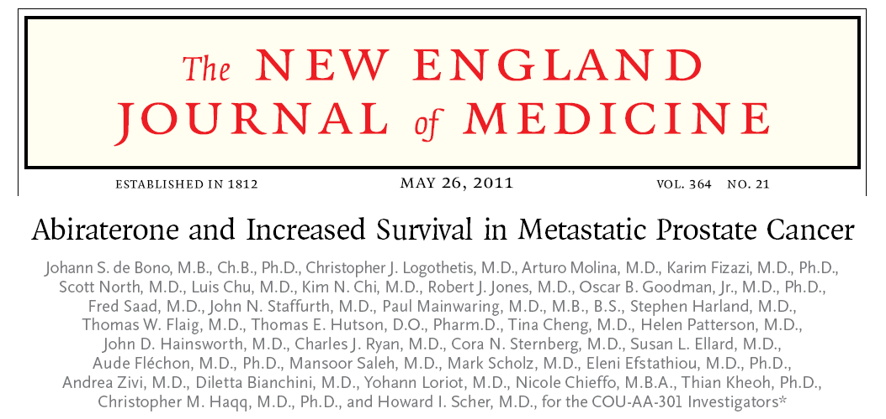

Slide 58
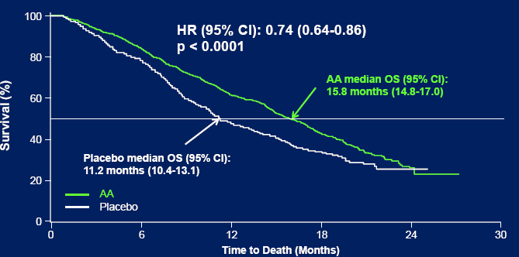
COU-AA-301:
Supervivencia global (análisis final)
Mediana de seguimiento: 20.2 meses
Mediana de duración de tratamiento: 8 meses (Abiraterona) vs. 4 meses (control)
+4,6 meses
Fizazi et al. Final Overall Survival (OS) Analysis of COU-AA-301, a Phase 3 Study of Abiraterone Acetate Plus Prednisone in Patients With Metastatic Castration-Resistant Prostate Cancer (mCRPC) Pretreated With Docetaxel. Communicationin the 2011 European Multidisciplinary Cancer Congress, European Cancer Organization, Stockholm, Sweden. Datos públicos en http://futurecast.tv/mediapool/BOPA-ECCO-ESMO-2011.pdf.
Notes:
En los datos finales de este estudio pivotal publicado por el Dr. Fizazi et al en la sección de oncología de la revista The Lancet en septiembre pasado, la mediana de supervivencia global del brazo de abiraterona supera en 4,6 meses la mediana del brazo comparador de prednisona + placebo.

Slide 59
Nuevos agentes
Cabazitaxel
Abiraterona
Muerte
Tratamiento hormonal 2ª línea
Docetaxel
Castración
Bicalutamida
Flutamida
(Retirada)
Vol. Tumoral
Tratamiento
Local*
Asintomático
Sintomático
No metástasico
Metástasico
Hormono-sensible
Resistente a castración
Tiempo
Notes:
SIN EMBARGO Y EN ESTE ENTORNO DE CASTRACION SE PRODUCE UN HECHO CONSTANTE Y ES LA SEÑALIZACIÓN MANTENIDA DEL RA… VEMOS COMO A PARTIR DE QUE EL TUMOR ES R A LA CASTRACIÓN Y A PESAR DE TODOS LOS TRATAMIENTOS QUE DISPONEMOS PARA ESTA ENFERMEDAD EL RAB CONTINÚA ACTIVADO Y SE CONVIERTE EN UNA VERDADERA DIANA TERAPÉUTICA
Así El ca de próstata progresa porque el RA se mantiene activo durante todo el curso de la enfermedad y a pesar de todos los tratamientos disponibles hoy día apara esta enfermedad.
El RA se mantiene activo a lo largo de toda la evolución del cáncer de próstata. Por consiguiente EL RA SE CONVIERTE EN UNA DIANA TERAPÉUTICA FUNDAMENTAL EN ESTA ENFERMEDAD.
El ca de próstata progresa porque el RA se mantiene activo durante todo el curso de la enfermedad y a pesar de todos los tratamientos disponibles hoy día apara esta enfermedad.
El RA se mantiene activo a lo largo de toda la evolución del cáncer de próstata. ASÍ EL RA SE CONVIERTE EN UNA DIANA TERAPÉUTICA FUNDAMENTAL EN ESTA ENFERMEDAD.
Hola B días..En el ca de próstata se produce un hecho perfectamente comocido y es el mantenimiento de la señalización del RA que es precisamente la forma de progresar la engfermedad cuando se reducen los niveles de testosterona a niveles de castración
Se OBSERVA CÓMO INDEPENDIENTEMENTE DE LA VELOCIDAD DE EVOLUCIÓN DE LA ENFERMEDAD, UNA CARACTERÍSTICA DEL CA DE PRÓSTATA ES LA SEÑALIZACIÓN CONTINUADA DEL RA EN CUANTO SE PRODUCE LA CASTRACIÓN Y ESTA ES LA CAUSA DE LA RESISTENCIA A ESTA CASTRACIÓN y lo que motiva que la célula siga reproduciéndose.

Slide 60
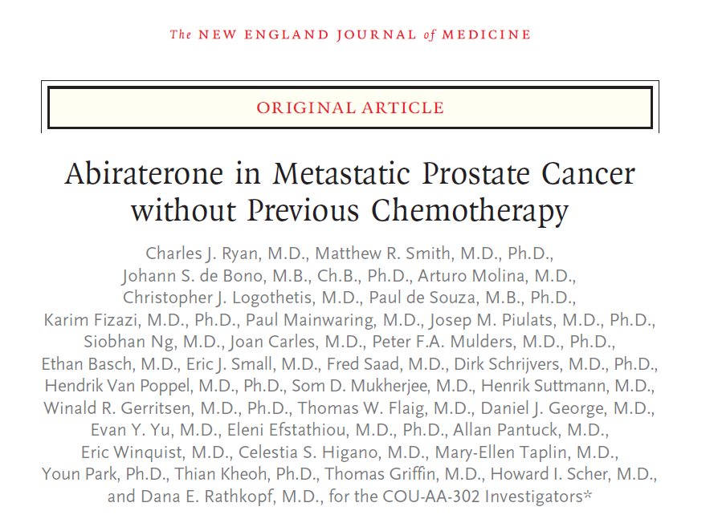
10 de Enero de 2013
COU-AA-302

Slide 61
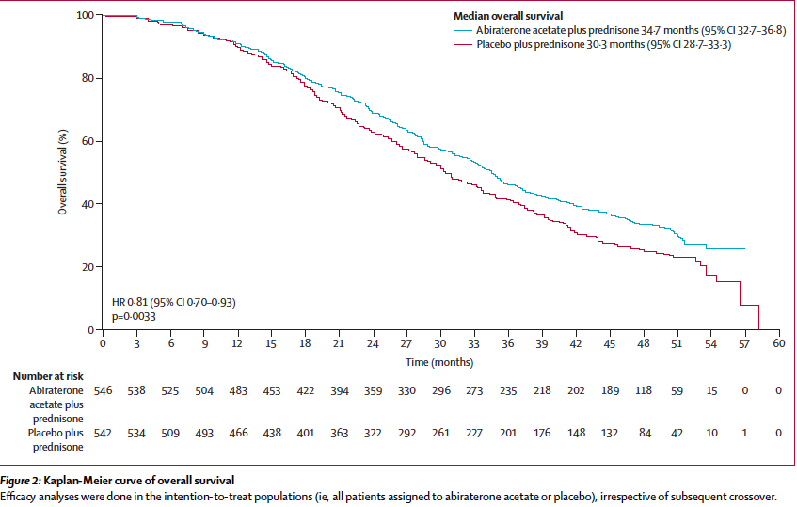
34, 7 m
30, 3 m

Slide 62
Nuevos agentes
Cabazitaxel
Abiraterona
Muerte
Tratamiento hormonal 2ª línea
Docetaxel
Abiraterona
Castración
Bicalutamida
Flutamida
(Retirada)
Vol. Tumoral
Tratamiento
Local*
Asintomático
Sintomático
No metástasico
Metástasico
Hormono-sensible
Resistente a castración
Tiempo
Notes:
Hola B días..En el ca de próstata se produce un hecho perfectamente comocido y es el mantenimiento de la señalización del RA que es precisamente la forma de progresar la engfermedad cuando se reducen los niveles de testosterona a niveles de castración
Se OBSERVA CÓMO INDEPENDIENTEMENTE DE LA VELOCIDAD DE EVOLUCIÓN DE LA ENFERMEDAD, UNA CARACTERÍSTICA DEL CA DE PRÓSTATA ES LA SEÑALIZACIÓN CONTINUADA DEL RA EN CUANTO SE PRODUCE LA CASTRACIÓN Y ESTA ES LA CAUSA DE LA RESISTENCIA A ESTA CASTRACIÓN y lo que motiva que la célula siga reproduciéndose.

Slide 63
¿Cómo inhibimos el Receptor androgénico (RA)?
Nelson PS. N Engl J Med 2014;371(11):1067-9
3
Notes:
Volvamos al RA..,.,
¿Qué hacen los andrógenos?
Y este es el RA que se situa en la célula prostática. Se trata de un UN FACTOR DE TRANSCRIPCIÓN ACTIVADO POR LIGANDO QUE SE TRANSLOCA AL NUCLEO TRAS UNIRSE A LA TESTOSTERONA y se une al DNA , CON iimportanNTES FUNCIONES EN LA REGULACIÓN DEL CICLO CELULAR y con señales de APOPTOSIS, ANGIOGÉNESIS, Y secreción de PSA en el C de P. DIFERENCIACI´PON EN EL CÁNCER PROSTÁTICO.
AR signaling remains a key driver of disease progression in CRPC
La vía de señal androgénica.
Testosterona es el principal andrógeno circulante, secretado primariamente por los testículos, pero también resultante de la conversión periférica de esteroides adrenales. La testosterona circula por la sangre ligada a albúmina y SHBG (sex-hormone-binding globulin) con una pequeña fracción libre en suero. Cuando testosterona libre entra en células prostáticas, el 90% se convierte en dihidrotestosterona (DHT) mediante la enzima 5α-reductasa (SRD5A2). DHT es la hormona más activa y presenta 5 veces más afinidad por el receptor de andrógeno (AR) que testosterona. AR es un receptor nuclear compuesto por un dominio activador en el extremo amino terminal, uno carboxi terminal donde se une el ligando y un dominio de unión del DNA en la región intermedia que contiene dos dedos de Zinc. En condiciones basales AR permanece unido a Heat-shock proteins (HSP) y a otras proteínas, impidiendo la unión de DNA. La unión de andrógenos induce un cambio conformacional que conduce a la disociación de HSP y a la fosforilación del receptor mediada por proteína Kinasa A, con ello se facilita la formación de un complejo de homodímeros de AR que se pueden unir a elementos de respuesta androgénica (AREs) en la región del promotor de ciertos genes. La unión de DNA con los homodímeros de AR es capaz de reclutar proteínas co-reguladoras (co-activadoras o co-represoras) hacia el complejo formado AR, con ello se permite la interacción del complejo AR con el aparato general de transcripción (GTA) y se puede estimular o inhibir la transcripción de genes diana. La activación de genes diana conduce a repuestas biológicas que incluyen crecimiento, supervivencia y producción de PSA.

Slide 64

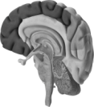












Mecanismo de Acción: diferencias
BICALUTAMIDA
CITOPLASMA
Testosterona
DHEA
ENZALUTAMIDA
3. Inhibe Transcripción
2. Impide la Translocación
1. Bloquea unión Andrógeno-RA
NÚCLEO
AR=androgen receptor; DHEA=dehydroepiandrosterone.
Tran C, et al. Science 2009; 324:787–90;
Hu R, et al. Expert Rev Endocrinol Metab 2010; 5:753–64.

Slide 65
Mecanismo de Acción Enzalutamida: Triple inhibición del RA
ENZALUTAMIDA: antiandrógeno de
segunda generación
3
2
1
Enzalutamida inhibe la señalización del RA en 3 puntos:
  (1) Bloquea la unión del andrógeno al receptor
  (2) Impide la translocación nuclear
  (3) Bloquea la unión y activación al DNA
NÚCLEO
7
RA, receptor androgénico; DHEA, dehidroepiandrosterona; DHT, dihidrotestosterona; T, testosterona
Notes:
La enza es un antiandrógeno de segunda generación que previene la traslocación del RA al DNA. Es un antiandrógeno de segunda generación con alta afinidad sobre el dominio carboxi terminal de unión al ligando del RA.
Tripla actuación, es 8 veces más potente que la bicalutamida ( aprobado su uso en postQT en agosto 2012). NO TIENE ACTIVIDAD AGONISTA
La resistencia a enza /abi pasa por mutaciones del RA, splice variants con AR constitutivamente activo, activación de vias de señalización del RA independientes, activación del RA mediante los glucocorticoides
Están pendientes estudios de secuencia y de combinación
(Y la otra actuación, mediante la enzalutamida,) O también directamente con la ENZALUTAMIDA sobre el propio RA a tres niveles: sobre la unión del andrógenos al RA, inhibe la traslocación nuclear del RA e impide la unión del RA al DNA, evitando la modulación de la expresión g.enica.
La enza es un antiandrógeno de segunda generación que previene la traslocación del RA al DNA. Es un antiandrógeno de segunda generación con alta afinidad sobre el dominio carboxi terminal de unión al ligando del RA.
Tripla actuación, es 8 veces más potente que la bicalutamida ( aprobado su uso en postQT en agosto 2012). NO TIENE EFECTOS AGONISTAS CONOCIDOS
La resistencia a enza /abi pasa por mutaciones del RA, splice variants con AR constitutivamente activo, activación de vias de señalización del RA independientes, activación del RA mediante los glucocorticoides
Están pendientes estudios de secuencia y de combinación

Slide 66
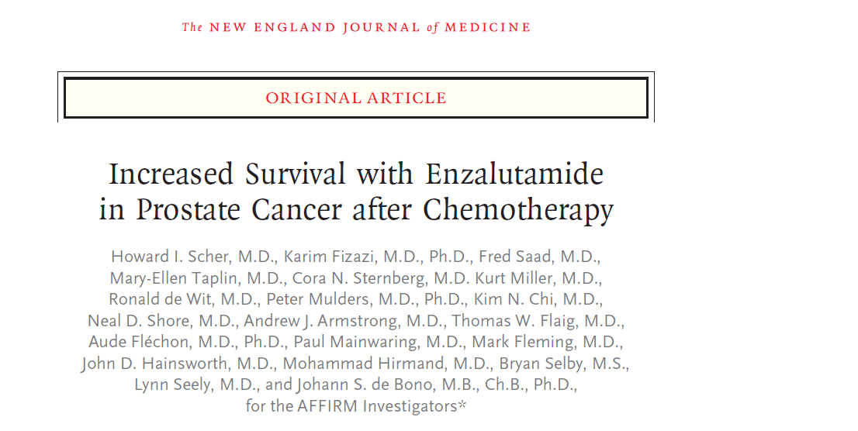
27 septiembre 2012

Slide 67
AFFIRM: Supervivencia global
37% reducción del
riesgo de muerte
100
HR = 0,63 (IC del 95%: 0,53 – 0,75); p <0,001
reducción del 37% en el riesgo de muerte
Enzalutamida: 18,4 meses
(IC del 95%: 17,3–NA)
80
60
Supervivencia (%)
Diferencia de 4,8 meses en la mediana de la supervivencia global
40
Placebo: 13,6 meses
(IC del 95%: 11,3–15,8)
20
0
IC, intervalo de confianza; HR = Hazard ratio;
NA, no alcanzado todavía
Nº en riesgo:
0
3
6
9
12
15
18
21
24
Duración de la supervivencia global (meses)
Enzalutamida, n =
800
775
701
627
400
211
72
7
0
Placebo, n =
399
376
317
263
167
81
33
3
0
10
Scher et al. N Engl J Med 2012; 367: 1187–1197
Notes:
El objetivo principal es la SG que es superiuor a la enzalutamida…conunas medianas de…y un HR de…

Slide 68
Nuevos agentes
Cabazitaxel
Enzalutamida
Abiraterona
Muerte
Tratamiento hormonal 2ª línea
Docetaxel
Abiraterona
Castración
Bicalutamida
Flutamida
(Retirada)
Vol. Tumoral
Tratamiento
Local*
Asintomático
Sintomático
No metástasico
Metástasico
Hormono-sensible
Resistente a castración
Tiempo
Notes:
Hola B días..En el ca de próstata se produce un hecho perfectamente comocido y es el mantenimiento de la señalización del RA que es precisamente la forma de progresar la engfermedad cuando se reducen los niveles de testosterona a niveles de castración
Se OBSERVA CÓMO INDEPENDIENTEMENTE DE LA VELOCIDAD DE EVOLUCIÓN DE LA ENFERMEDAD, UNA CARACTERÍSTICA DEL CA DE PRÓSTATA ES LA SEÑALIZACIÓN CONTINUADA DEL RA EN CUANTO SE PRODUCE LA CASTRACIÓN Y ESTA ES LA CAUSA DE LA RESISTENCIA A ESTA CASTRACIÓN y lo que motiva que la célula siga reproduciéndose.

Slide 69
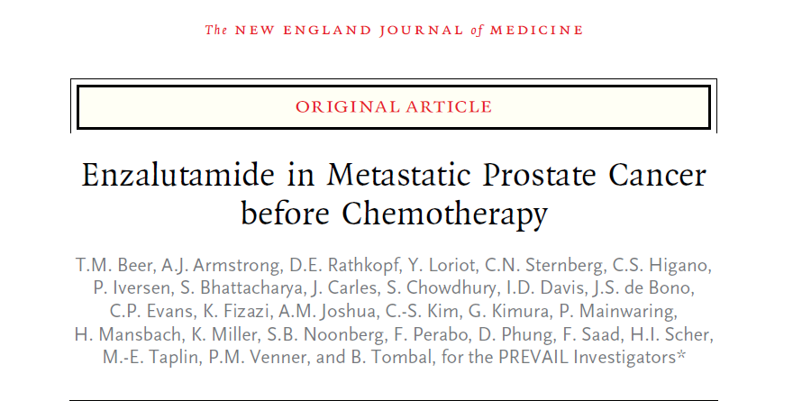
Ensayo Fase III, PREVAIL
14
Julio de 2014

Slide 70
Análisis Final SG*:
Se mantiene el beneficio significativo en SG con enzalutamida
100
HR=0.77 (95% CI: 0.67–0.88); p=0.0002
23% reduction in the risk of death
80
60
Enzalutamide: 35.3 months
OS (%)
Placebo: 31.3 months
40
20
0
0
3
6
9
12
15
18
21
24
27
30
33
36
39
42
45
Interim analysis
Months
Enzalutamide. n
872
863
850
824
797
745
566
395
244
128
33
2
Placebo, n
845
835
781
744
701
644
484
328
213
102
27
2
Final analysis
Enzalutamide, n
872
863
850
824
798
758
710
665
597
441
289
174
86
21
2
0
Placebo, n
845
835
782
745
702
657
612
551
504
365
254
153
72
16
2
0
19
*Data cut-off date: 1 June 2014
CI=confidence interval; HR=hazard ratio; OS=overall survival.
Tombal B et al. EAU 2015; Oral presentation. LBA2.
Notes:
Cirvas finales presentadas este año 2015
La HR es algo menor…HR= 0.77

Slide 71
Nuevos agentes
Cabazitaxel
Enzalutamida
Abiraterona
Muerte
Tratamiento hormonal 2ª línea
Docetaxel
Enzalutamida
Abiraterona
Castración
Bicalutamida
Flutamida
(Retirada)
Vol. Tumoral
Tratamiento
Local*
Asintomático
Sintomático
No metástasico
Metástasico
Hormono-sensible
Resistente a castración
Tiempo
Notes:
Hola B días..En el ca de próstata se produce un hecho perfectamente comocido y es el mantenimiento de la señalización del RA que es precisamente la forma de progresar la engfermedad cuando se reducen los niveles de testosterona a niveles de castración
Se OBSERVA CÓMO INDEPENDIENTEMENTE DE LA VELOCIDAD DE EVOLUCIÓN DE LA ENFERMEDAD, UNA CARACTERÍSTICA DEL CA DE PRÓSTATA ES LA SEÑALIZACIÓN CONTINUADA DEL RA EN CUANTO SE PRODUCE LA CASTRACIÓN Y ESTA ES LA CAUSA DE LA RESISTENCIA A ESTA CASTRACIÓN y lo que motiva que la célula siga reproduciéndose.

Slide 72
(1) Radium-223: emisor de partícula alfa
(2) Estroncio, Samario: emisores de partículas beta
C . Tratamiento con radioisótopos
(ya presentes en años 90)

Slide 73
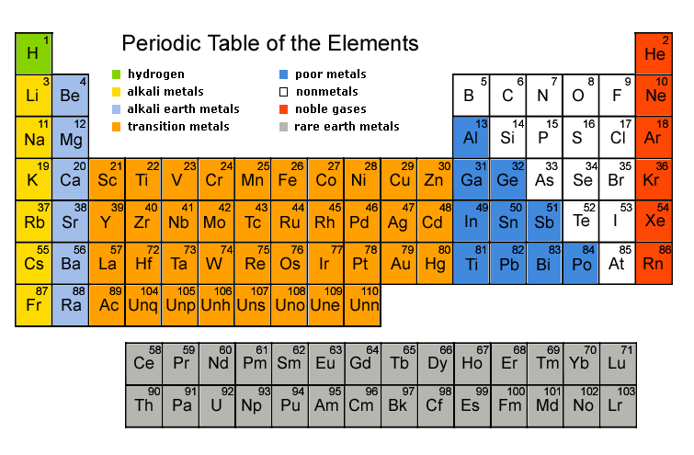
²²³Ra ( Radium-223)
Emisor alfa
Afinidad ósea por su “parecido” al Calcio
Notes:
Y ya entramos a presentar el Radium. El Radium-223 es un emisor alfa que mimetiza al calcio (de ahí su afinidad por el hueso) y que se une selectivamente a áreas del hueso con metástasis.

Slide 74

Differences Between α and β Particles: Mass
Radium 223 is incorporated into the bony matrix and preferentially targets
new bone formation in and around bone metastases
Emits high-energy α-particles
Due to short range, it has a highly localized effect
(2–10 cell diameters)
Damage to surrounding normal tissue is therefore minimized, especially bone marrow suppression
α particle
7300
(Helium nucleus)
β particle
1
(Electron)
α particles are over 7000x more massive than and β particles
1. Van Rooyen, et al. Applied Rad and Isotopes 2008;66:1346–1349

Slide 75
Penetration of Ionizing Radiation Types
α-Radiation consists of helium (⁴He) nuclei and is stopped by a sheet of paper or skin
α
β
β-Radiation, consisting of electrons, is halted by an aluminum plate or plastic
γ
γ-Radiation, consisting of energetic photons, is only attenuated by dense material
Paper
Aluminum
Lead or
concrete
Notes:
Lasd partículas alfa , como vemos en la imagen, son de alta energía pero apenas penetra y daña los tejidos circundantes. Penetran menos de 100 micras ( 2-10 diámetros celulares) Ya hemos dicho que penetran mu poco y que son frenadas hasta por una hoja de papel

Slide 76
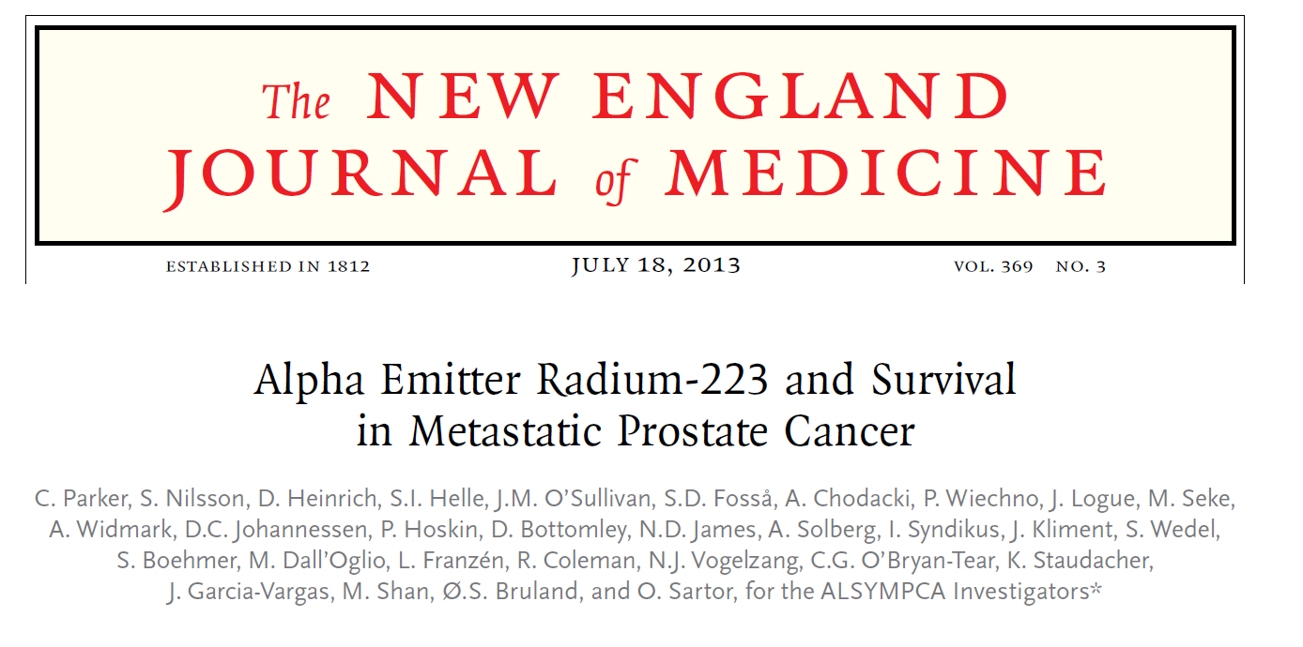
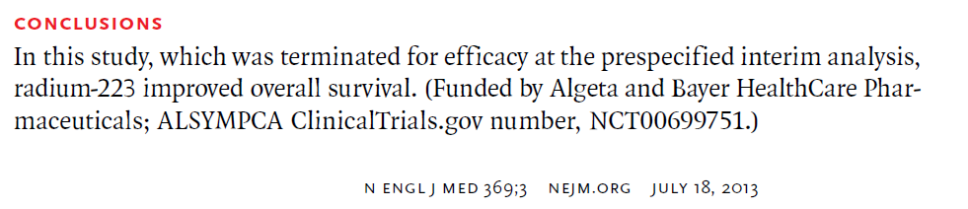
Notes:
Se publicaron los resultados del ALSYMCA en el NEJM de este año y se demostró un aumento de S a favor de radium-223

Slide 77
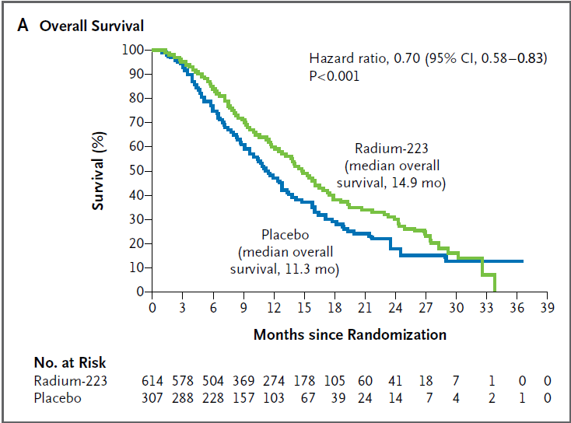

3.6 m
Notes:
Estas curvas se realizaron sin crossover y cuando se produjeron 528 fallecimientos. En el análisis actualizado la mediana de S fue de 14.9 m en el grupo del Radium frente a 11.3 (3.6 meses de diferencia) m en el grupo de placebo, con HR de 0.70

Slide 78
Nuevos agentes
Cabazitaxel
Enzalutamida
Abiraterona
Radium-223
Muerte
Tratamiento hormonal 2ª línea
Docetaxel
Enzalutamida
Abiraterona
Radium-223
Castración
Bicalutamida
Flutamida
(Retirada)
Vol. Tumoral
Tratamiento
Local*
Asintomático
Sintomático
No metástasico
Metástasico
Hormono-sensible
Resistente a castración
Tiempo
Notes:
Volviendo al esquema de la evolución de la enfermedad, vemos que la enzalutamida se sitúa antes y después de docetaxel e intenta impedir esta permanente señalización del recptor
Hola B días..En el ca de próstata se produce un hecho perfectamente conocido y es el mantenimiento de la señalización del RA que e precisamente la forma de progresar la engfermedad cuando se reducen los niveles de testosterona a niveles de castración
Se OBSERVA CÓMO INDEPENDIENTEMENTE DE LA VELOCIDAD DE EVOLUCIÓN DE LA ENFERMEDAD, UNA CARACTERÍSTICA DEL CA DE PRÓSTATA ES LA SEÑALIZACIÓN CONTINUADA DEL RA EN CUANTO SE PRODUCE LA CASTRACIÓN Y ESTA ES LA CAUSA DE LA RESISTENCIA A ESTA CASTRACIÓN

Slide 79
(1) Vacuna autóloga: Sipuleucel
D . Tratamiento con inmunoterapia

Slide 80
SIPULEUCEL-T (PROVENGE).
Sipuleucel-T es una vacuna autóloga, preparada a partir de monocitos de la sangre de los pacientes.
Los monocitos se incuban durante 36-44 horas con una proteína de fusión formada por fosfatasa ácida prostática, que actúa como antígeno, y GM-CSF, cuya función es favorecer la transformación de los monocitos a células dendríticas maduras.
Se administran 3 dosis cada dos semanas
Notes:
Tumor no considerado históricamente inmunosensible
La inmunoterapia que se desarrolla en cáncer de próstata está mediada por la actuación de células dendríticas
Sipuleucel-T estimula el sistema inmune contra proteínas de cáncer de próstata y consigue un aumento de la SG frente a placebo en CRPC

Slide 81
APC 8015 (Provenge) Vaccine Therapy with Pulsed Dendritic Cells
APC: Antigen presenting cells
Dendritic-cell precursors are harvested by leukapheresis
MHC
Pulse with PAP-GM-CSF fusion protein for 40 hrs
Purified Dendritic Cells with prostate-specific peptides
Inject Back Into Prostate Cancer Patient
Prostate Cancer Patient
Phase I/II results published show safety and a clear dose-related biologic activity
Small E, JCO, 2000
Notes:
Estas células presentan el antígeno a los linfocitos CD4 (reguladores) y CD8 (citotóxicos) desencadenando una respuesta inmune celular frente al antígeno
Patient undergoes leukapheresis
Leukapheresis product cultured with PAP-GM-CSF fusion protein for 40 hours
Free fusion protein washed out
Product tested for endotoxin and sent to clinic
Patient infused with APC8015 approximately 48 hours after leukapheresis

Slide 82
Estudio IMPACT. Julio 2010

Slide 83
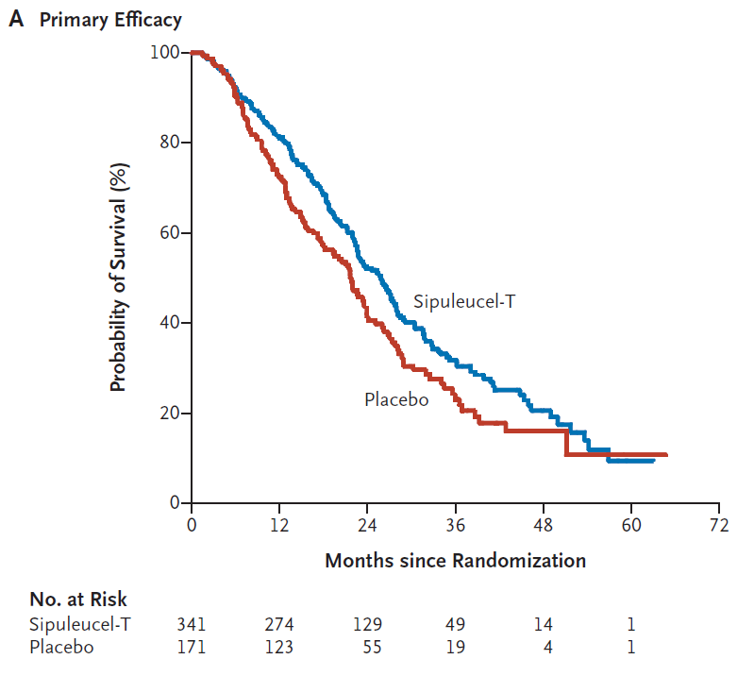
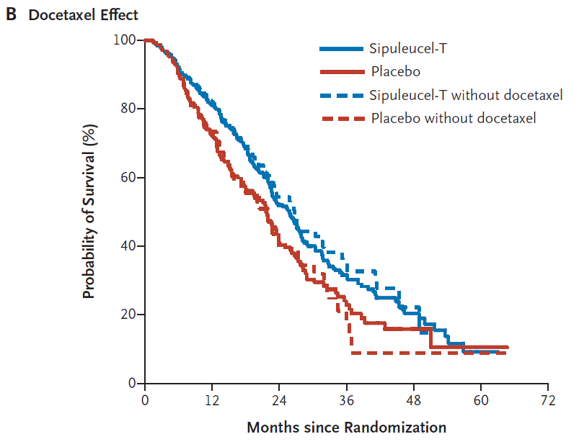
N=512
25.8 vs. 21.7 m
P=0.03
Reducción de mortalidad 22%
SLP:3.7 m vs 3.6 m, p=0.63
Kantoff PW, Higano CS, Shore ND, et al:
Sipuleucel-T immunotherapy for castration-resistant prostate
cancer. N Engl J Med 363:411-22, 2010.
Notes:
En la primera curva se observa las diferencias en S frente a placebo; en la segunda se observa que los p que habían recibido después docetaxel iban mejor si habían sido tratados con sipuleicel.
Problema: que no sabemos a quién beneficia y a quién no al no aumentar la SLP

Slide 84
Nuevos agentes
Cabazitaxel
Enzalutamida
Abiraterona
Radium-223
Muerte
Tratamiento hormonal 2ª línea
Sipuleucel
Enzalutamida
Abiraterona
Radium-223
Docetaxel
Castración
Bicalutamida
Flutamida
(Retirada)
Vol. Tumoral
Tratamiento
Local*
Asintomático
Sintomático
No metástasico
Metástasico
Hormono-sensible
Resistente a castración
Tiempo
Notes:
Volviendo al esquema de la evolución de la enfermedad, vemos que la enzalutamida se sitúa antes y después de docetaxel e intenta impedir esta permanente señalización del recptor
Hola B días..En el ca de próstata se produce un hecho perfectamente conocido y es el mantenimiento de la señalización del RA que e precisamente la forma de progresar la engfermedad cuando se reducen los niveles de testosterona a niveles de castración
Se OBSERVA CÓMO INDEPENDIENTEMENTE DE LA VELOCIDAD DE EVOLUCIÓN DE LA ENFERMEDAD, UNA CARACTERÍSTICA DEL CA DE PRÓSTATA ES LA SEÑALIZACIÓN CONTINUADA DEL RA EN CUANTO SE PRODUCE LA CASTRACIÓN Y ESTA ES LA CAUSA DE LA RESISTENCIA A ESTA CASTRACIÓN

Slide 85
(1) Docetaxel en pacientes sensibles a la HT
(Estudios CHAARTED y STAMPEDE)
E . ¿Es útil emplear la QT precozmente?
Notes:
En esto es más abiero que el cáncer de mama, dado que se pueden combinar la QT con la HT.

Slide 86
¿Opciones de tratamiento en el contexto prequimioterapia y pacientes oligo/asintomáticos?
Observación / corticoides
Ketoconazol: inhibidor débil y mal tolerado de los andrógenos suprarrenales, no SG
Sipuleucel-T : vacuna autóloga, sin actividad antitumoral demostrable, no PSA, no alivio sintomático, alta complejidad, elevado costo
ABIRATERONA,
  estudios fase I y II prequimioterapia con respuestas mantenidas
  ESTUDIO FASE III prequimioterapia
Sensible a castración
Notes:
Si al bloquear los andrógenos disminuye el volumen tumoral es que estamos ante una enfermedad sensible a la castración
Observación/corticoides: no modifica la historia natural de la enfermedad aunque los corticoides se consideran un tratamiento activo
Ketoconazol: lo dicho
Sipuleucel: vacuna autóloga que, aunque ha demostrado aumentar la supervivencia, no mejora la SLP ni produce respuestas en el PSA, implica complejidades técnicas, tiene un precio prohibitivo y no ha sido aprobado en Europa.
Con la ABI se han publicado estudios fases I y II y, muy recientemente, un importante fase III que vamos a ver a continuación.

Slide 87
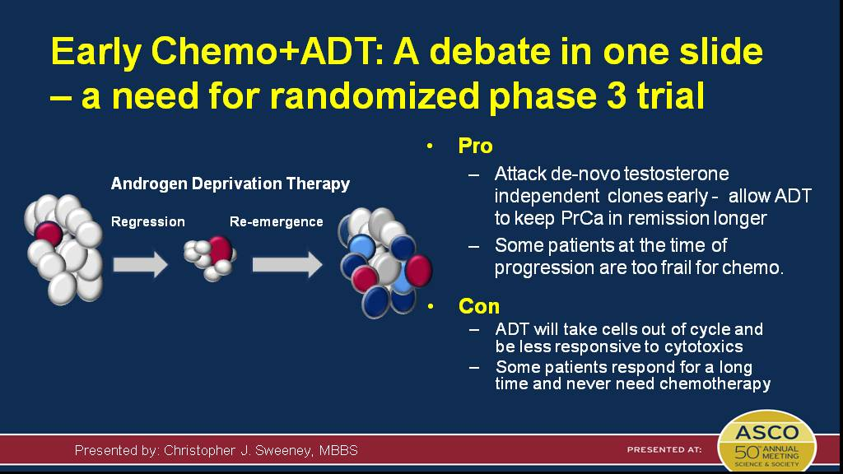
Early Chemo+ADT: A debate in one slide – a need for randomized phase 3 trial
Presented By Christopher Sweeney at 2014 ASCO Annual Meeting

Slide 88
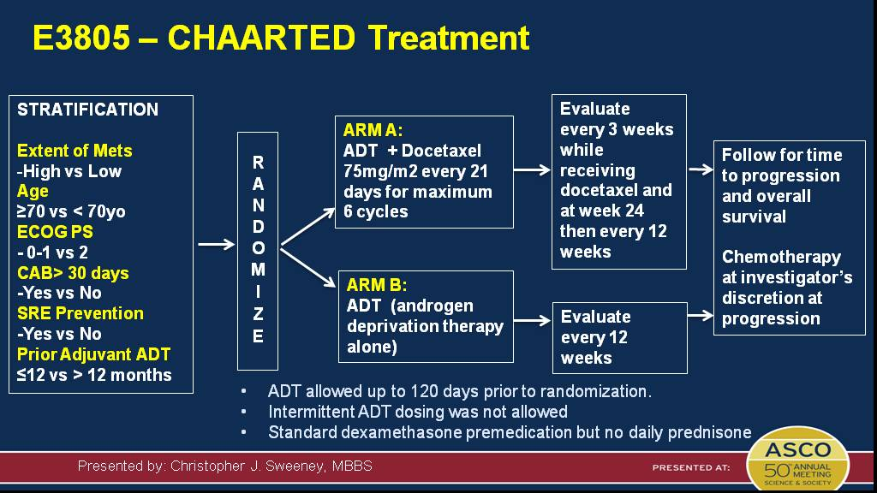
E3805 – CHAARTED Treatment
Presented By Christopher Sweeney at 2014 ASCO Annual Meeting

Slide 89
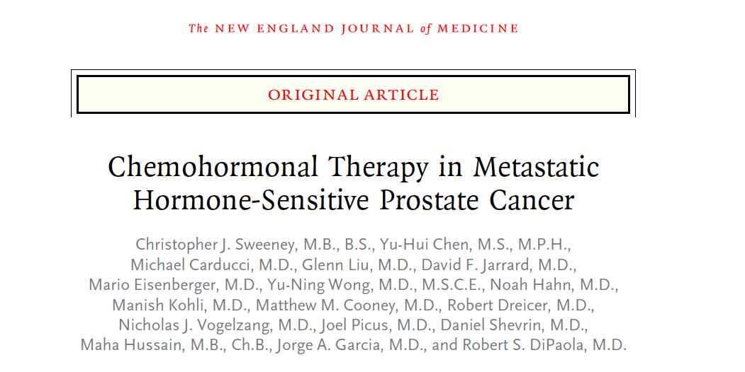
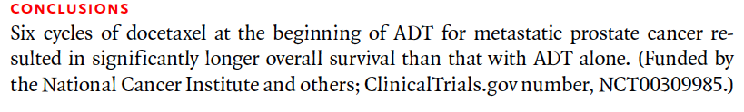
AGOSTO, 2015

Slide 90
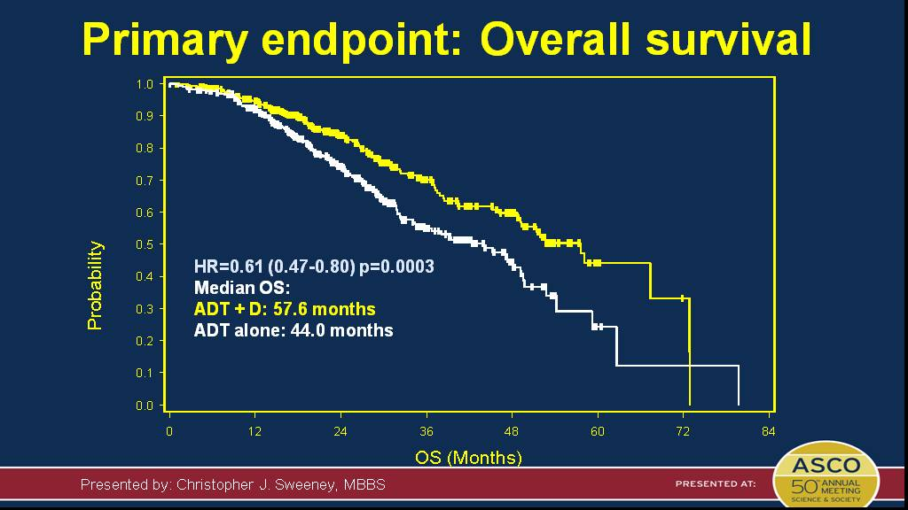
Primary endpoint: Overall survival
Dif: 13, 6 meses
Presented By Christopher Sweeney at 2014 ASCO Annual Meeting

Slide 91
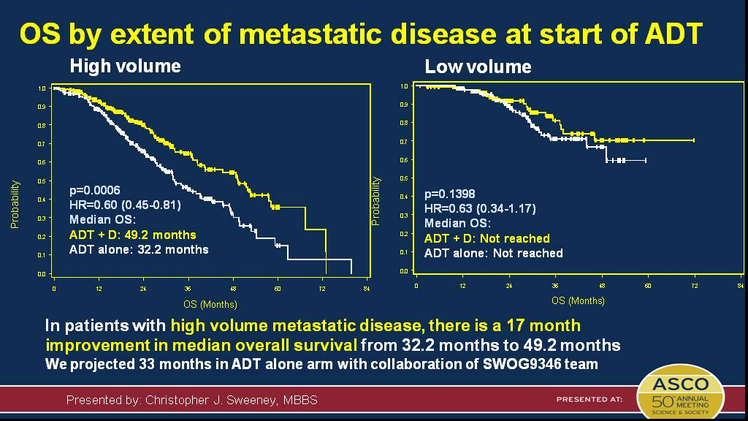
OS by extent of metastatic disease at start of ADT
Dif: 17 meses
Presented By Christopher Sweeney at 2014 ASCO Annual Meeting

Slide 92
STAMPEDE: Study Design
Randomized, controlled, multiarm, multistage trial
Primary endpoint: OS
Secondary endpoints: FFS (PSA, local, or lymph node failure; distant metastases; prostate cancer death), toxicity, QoL, skeletal events, cost-effectiveness
Stratified by age, WHO stage,
metastases, previous treatments,
center, use of NSAIDS or aspirin
SOC
(n = 1184)
Dosage:
SOC: ADT ± RT
Zoledronic acid: 4 mg q3w to 18 wks, then q4w to 2 yrs
Docetaxel: 75 mg/m² q3w for 6 cycles + prednisolone 10 mg QD
WHO stage 0-2 pts with prostate cancer who have never received hormone therapy, fitting criteria based on stage of disease
(N = 2962)
SOC + Zoledronic Acid
(n = 593)
SOC + Docetaxel
(n = 592)
SOC + Zoledronic Acid + Docetaxel
(n = 593)
James ND, et al. ASCO 2015. Abstract 5001.
Notes:
Y OTRO ESTUDIO CON CASI 3.000 P QUE SE RANDOMIZABAN A…
ADT, androgen deprivation therapy; FFS, failure-free survival; NSAIDS, nonsteroidal antiinflammatory drugs; OS, overall survival; PSA, prostate-specific antigen; q3w, every 3 weeks; q4w, every 4 weeks; QD, once daily; QoL, quality of life; RT, radiotherapy; SOC, standard of care; WHO, World Health Organization.

Slide 93
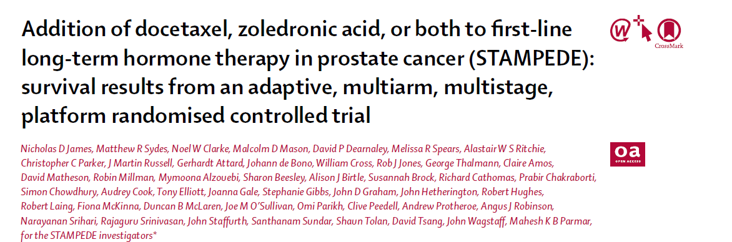
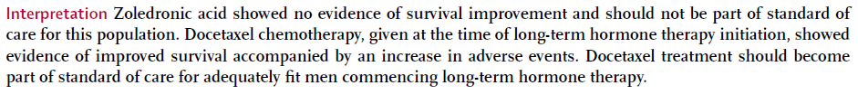
Estudio STAMPEDE
The Lancet
Diciembre 2015

Slide 94
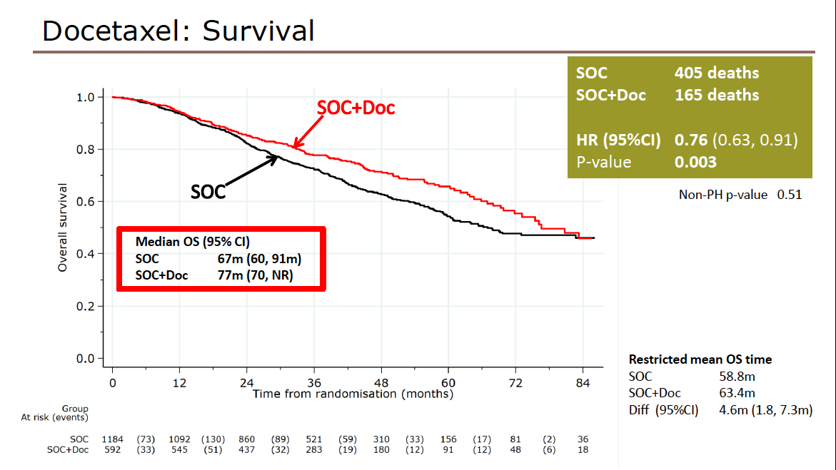

Slide 95
(1) Otros agentes hormonales
(2) Inmunoterapia de futuro
F . Tratamientos en investigación

Slide 96
Agentes hormonales en estudio en CPRC
Uso aprobado
En estudio
Abiraterona
  COU-AA-301
  COU-AA-302
  Estudios en marcha
Enzalutamida
  Affirm
  Prevail (esmo 15)
  Estudios en marcha
Combinaciones/secuencias
Galeterone (TOK-001)
ARN-509
ODM-201

Slide 97
Nuevos fármacos inmunoterápicos
Ipilimumab en preQT
Prostvac + GM
Prosvac + enzalutamida
Sipuleucel + enzalutamida
Notes:
Y HAY OTROS FARMACOS INMUNOTERAPICOS Y SUS COMBINACIONES QUE ESTÁN EN ESTUDIO…

Slide 98
Tratamiento del CP
PASADO
Muerte
Tratamiento hormonal 2ª línea
Castración
Bicalutamida
Flutamida
(Retirada)
Vol. Tumoral
Tratamiento
Local*
Asintomático
Sintomático
No metástasico
Metástasico
Hormono-sensible
Resistente a castración
Tiempo
AÑOS 90
Notes:
Hola B días..En el ca de próstata se produce un hecho perfectamente comocido y es el mantenimiento de la señalización del RA que es precisamente la forma de progresar la engfermedad cuando se reducen los niveles de testosterona a niveles de castración
Se OBSERVA CÓMO INDEPENDIENTEMENTE DE LA VELOCIDAD DE EVOLUCIÓN DE LA ENFERMEDAD, UNA CARACTERÍSTICA DEL CA DE PRÓSTATA ES LA SEÑALIZACIÓN CONTINUADA DEL RA EN CUANTO SE PRODUCE LA CASTRACIÓN Y ESTA ES LA CAUSA DE LA RESISTENCIA A ESTA CASTRACIÓN y lo que motiva que la célula siga reproduciéndose.

Slide 99
Historia Natural del Cáncer de Próstata
Terapia deprivación andrógenos
Cuidados paliativos
Docetaxel
Exitus
Tratamiento local
Docetaxel
Tamaño y actividad del tumor
(medido según nivel de PSA)
Años
10
11,5
Pre metastásico
Metastásico
Asintomático
Sintomático
Sensible a la castración
Resistente a la castración
.
PRESENTE
Sipuleucel
Abiraterona
Enzalutamida
Abiraterona
Cabazitaxel
Enzalutamida
Radium-233
Radium-233
Notes:
En incluso hoy en día tenemos la opción de emplear docetaxel en la enfermedad hormonosensible
Aquí están nuestras dudas…, tanto antes de docetaxel como después de docetaxel
Por el ALSYMCA Radium 223 está indicado en p sintomáticos con solo metast.óseas y tanto antes de l QT como después de la QT.
Esta es la Hª natural del ca de próstyata. Se pensaba que cuando la enf progresaba a pesar del BAC, la única opción era la QT.
Hoy día sabemos se habla del CPRC en el que se sabe que …. Antiguamente se hablaba de Ca de P hormonosensible u hormonoresistente o refractario. Hoy dia se habla de CPRC que es la proge de la engermedad en ambiente de castración pero todavía hormonosensible. La hª natural del ca de próstata puede dividirse en con o sin metástasis,
Esta es la Hª natural del ca de próstata desde el tratamiento local hasta los C Paliativos. Lo novedoso de este gráfico reside en que divide el control de la enfermedad con testosterona a nivel de castración y la progresión de enfermedad a pesar de las testosterona baja; resistente a la castración m( pero como luego veremos todavía hormonosensible)
Esta es la Hª natural del ca de próstata que incluye la división entre con o sin metástasis, con o sin síntomas y sensible o resistente a la castración. Y hasta hace muy poco esta era la evolución de los p con CPRC en 2004: respuesta adecuada al docetaxel y post progresión de enfermedad y muerte.

Slide 100
Historia Natural del Cáncer de Próstata
Terapia deprivación andrógenos
Cuidados paliativos
Docetaxel
Exitus
Docetaxel
Tratamiento local
Tamaño y actividad del tumor
(medido según nivel de PSA)
Años
10
11,5
Pre metastásico
Metastásico
Asintomático
Sintomático
Sensible a la castración
Resistente a la castración
.
FUTURO
Abiraterona
Sipuleucel
Ipilimumab
Enzalutamida
Prostvac
ODM-201
ARN-509
Abiraterona Cabozantinib
Cabazitaxel Ipilimumab
Enzalutamida
Radium-233
Notes:
En esta diapo se incluyen todas las opciones aprobadas y las que están en investigación en el CPRC, incluyendo la posibilidad de combinar custirsen en primera línea con docetaxel o la opción de caba como la QT de elección en el CPRC.
Recientemente, se ha comentado que el ipilimumab no ha aumentado la S en el estudio fase III POST-TAXOTERE
El estudio con PROSTVAC es el PROSPECT

Slide 101
Elección del tratamiento en el CPRC
Estado funcional del paciente
Comorbilidades que presenta
Carga tumoral
4. Localización de las metástasis
5. Respuesta o resistencia a terapias previas
6. Tolerancia a tratamientos previos
7. Consideración a los efectos adversos de los fármacos
8. Disponibilidad del fármaco
9. Disponibilidad de participación en ensayos clínicos

Slide 102

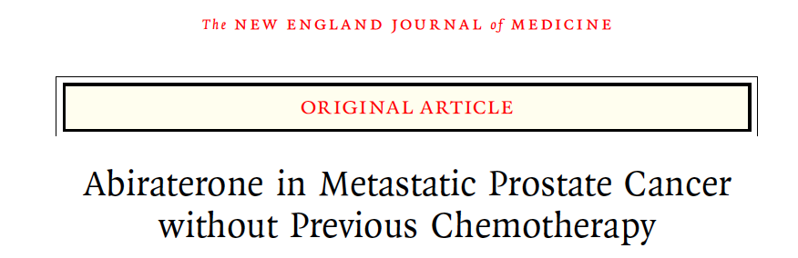
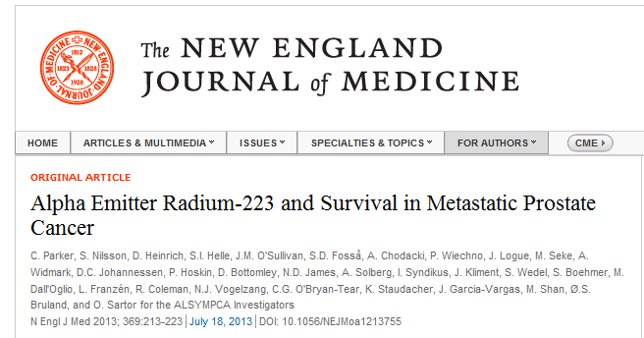
C P R C
CRITERIOS CLÍNICOS
Notes:
Al final, en ausencia de evidencia científica, tendremos que utilizar criterios clínicos, lo que nos devuelve a nuestra condición de médicos que nunca deberemos abandonar
Faltarian aquí el TROPIC (lancet) y en NE de Sofigo; 4 NEW englands y un Lancet
No es facil encontrar en la Oncología la pléyade de estudios fase III de impacto obtenidos en el ca de prñostat en los úiltimos años.

Slide 103

C P R C
CRITERIOS MOLECULARES
Notes:
Al final, en ausencia de evidencia científica, tendremos que utilizar criterios clínicos, lo que nos devuelve a nuestra condición de médicos que nunca deberemos abandonar
Faltarian aquí el TROPIC (lancet) y en NE de Sofigo; 4 NEW englands y un Lancet
No es facil encontrar en la Oncología la pléyade de estudios fase III de impacto obtenidos en el ca de prñostat en los úiltimos años.

Slide 104
Primera línea
Elección | Docetaxel | Abiraterona | Enzalutamida
Criterios de inclusión
Mets viscerales Sintomáticos | 22% Sí | - No | 12% No
Efectos secundarios
 | Hematológicos No hematológicos | Cardíacos 8% HipoK 14% HTA 5% Trans 5% Necesidad de administrar prednisona | HTA 7%

Slide 105
Primera línea
Elección | Radium
Criterios de inclusión
Mets óseas Sintomáticos | 22% Sí
Efectos secundarios
 | Hematológicos No hematológicos | Trombopenia Dolor óseo N/V

Slide 106
Segunda línea
 | TROPIC Cabazitaxel | COU 301 Abiraterona | AFFIRM Enzalutamida | ALSYMPCA Radium
SG (m) | 15.1 vs 12.7 HR 0.70 | 15.8 vs 11.2 HR 0.74 | 18.4 vs 13.6 HR 0.63 | 14.9 vs 11.3 HR 0.70

Slide 107
3ª/4ª LÍNEAS
Secuencia N= 1016 | Supervivencia acumulada a 1 año
AA - ENZ o ENZ - AA | 26%
AA o ENZ - CABA | 60%
CABA – AA o ENZ | 78%
Maines, Crit Rev Oncol Hematol 2015;96:498

Slide 108
CONCLUSIONES (1)
CPRC: enfermedad incurable aunque cronificable
6 nuevos fármacos aprobados en esta enfermedad
2 Agentes quimioterapicos
2 Agentes hormonoterápicos
1 Agente radioemisor alfa
1 Agente inmunoterápico

Slide 109
CONCLUSIONES (2)
Los nuevos tratamientos desarrollados en el CPRC han conseguido un aumento de la supervivencia con toxicidad muy asumible

Slide 110
CONCLUSIONES (3)
Desconocemos tanto la mejor secuencia terapéutica como la posible combinación de estos agentes
Precisamos conocer biomarcadores de respuesta de los distintos agentes y sus mecanismos de resistencia
El uso precoz de QT en la enfermedad hormonosensible aumenta enorme y significativamente la SG en determinados pacientes
Notes:
Hoy día solo conocemos biomarcadores de evolución: PSA, N-telopéptido, CTC-células tumorales circulantes,) niveles de Hg, Proteina-C reactiva, etc , pero no biomarcadores de respuesta. En ausencia de 1 +2, a fecha de hoy y desde el punto de vista práctico, nos queda mirar al paciente y en f de su situación decidir el mejor tratamiento, en definitiva un acto médico.
A todo esto hay que recordar los problemas financieros que impiden aplicar toda la secuencia terapéutica posible en los pacientes con CPRC

Slide 111
CONCLUSIONES (4)
Otros 5 agentes más en estudio
ARN-509
PROSVAC
IPIILIMUMAB
CABOZANTINIB
Inhibidores de PARP
olaparib
veliparib

Slide 112
CONCLUSIONES (5)
Continúa la investigación para intentar cronificar aún más la enfermedad.
SE CONSIGUE UN MAYOR BENEFICIO SI UTILIZAMOS EL MAYOR NÚMERO DE DROGAS POSIBLE
Notes:
Hoy día solo conocemos biomarcadores de evolución: PSA, N-telopéptido, CTC-células tumorales circulantes,) niveles de Hg, Proteina-C reactiva, etc , pero no biomarcadores de respuesta. En ausencia de 1 +2, a fecha de hoy y desde el punto de vista práctico, nos queda mirar al paciente y en f de su situación decidir el mejor tratamiento, en definitiva un acto médico.
A todo esto hay que recordar los problemas financieros que impiden aplicar toda la secuencia terapéutica posible en los pacientes con CPRC

Slide 113
Retos para el fututo
P E R S O N A L I Z A R el tratamiento
  “combatir un defecto molecular específico tumoral con su diana terapéutica”
  fármaco adecuado, a la dosis necesaria, en el momento oportuno, y con el máximo beneficio y menor toxicidad
  Pérdida de PTEN, BRCA, CTC, splice variants ARV7, gen de Fusión TMPRSS2:ERG, etc

Slide 114
Retos para el fututo
¡Siempre es conveniente
Participar en ensayos clínicos con
nuevos fármacos y combinaciones
terapéuticas¡

Slide 115

Estudio del Cáncer
del
Próstata
MUCHAS GRACIAS
POR SU ATENCIÓN

Slide 117
CPRC: agentes aprobados 2016
Terapia deprivación andrógenos
Cuidados paliativos
Docetaxel
Exitus
Tratamiento local
Docetaxel
Tamaño y actividad del tumor
(medido según nivel de PSA)
Años
10
11,5
Pre metastásico
Metastásico
Asintomático
Sintomático
Sensible a la castración
Resistente a la castración
.
Abiraterona
Sipuleucel
Enzalutamida
Abiraterona
Cabazitaxel
Enzalutamida
Radium-233
Radium-233
Notes:
Incluye el docetaxel en sensibles (CHAARTED)
Por el ALSYMCA Radium 223 está indicado en p sintomáticos con solo metast.óseas y tanto antes de l QT como después de la QT.
Esta es la Hª natural del ca de próstyata. Se pensaba que cuando la enf progresaba a pesar del BAC, la única opción era la QT.
Hoy día sabemos se habla del CPRC en el que se sabe que …. Antiguamente se hablaba de Ca de P hormonosensible u hormonoresistente o refractario. Hoy dia se habla de CPRC que es la proge de la engermedad en ambiente de castración pero todavía hormonosensible. La hª natural del ca de próstata puede dividirse en con o sin metástasis,
Esta es la Hª natural del ca de próstata desde el tratamiento local hasta los C Paliativos. Lo novedoso de este gráfico reside en que divide el control de la enfermedad con testosterona a nivel de castración y la progresión de enfermedad a pesar de las testosterona baja; resistente a la castración m( pero como luego veremos todavía hormonosensible)
Esta es la Hª natural del ca de próstata que incluye la división entre con o sin metástasis, con o sin síntomas y sensible o resistente a la castración. Y hasta hace muy poco esta era la evolución de los p con CPRC en 2004: respuesta adecuada al docetaxel y post progresión de enfermedad y muerte.

Slide 118
Historia Natural del Cáncer de Próstata
Terapia deprivación andrógenos
Cuidados paliativos
Docetaxel CABAZITA
Exitus
Tratamiento local
Tamaño y actividad del tumor
(medido según nivel de PSA)
Años
10
11,5
Pre metastásico
Metastásico
Asintomático
Sintomático
Sensible a la castración
Resistente a la castración
.
TOK-001
Tasquinimod
ARN-509
Abiraterona
Sipuleucel
Ipilimumab
Enzalutamida
Prostvac
Abiraterona Cabozantinib
Cabazitaxel Ipilimumab
Enzalutamida TOK-001
Radium-233
Notes:
En esta diapo se incluyen todas las opciones aprobadas y las que están en investigación en el CPRC, incluyendo la posibilidad de combinar custirsen en primera línea con docetaxel o la opción de caba como la QT de elección en el CPRC.
Recientemente, se ha comentado que el ipilimumab no ha aumentado la S en el estudio fase III POST-TAXOTERE
El estudio con PROSTVAC es el PROSPECT

Slide 119
Si no fuera por la variabilidad que existe entre las personas, la medicina sería una ciencia, no un arte.
Sir William Osler
(1849-1919)

Slide 120
Conclusiones: logros en CPRC
Desarrollo de (por el momento) 5 fármacos nuevos que han demostrado aumentar la supervivencia en el CPRC
Capacidad de tratar a pacientes de edad avanzada y con ECOG 2 con los nuevos fármacos
Notes:
El 1 ha permitido un lenguaje común…

Slide 121
Realidades y retos en CPRC
2. En los estudios genéticos realizados en pacientes con CPRC, no se han detectado mutaciones driver prominentes que supongan una diana terapéutica en el momento actual
3. Ausencia de biomarcadores predictivos de respuesta de los distintos fármacos aprobados en el CPRC (posibles candidatos: splice variant AR V7, TMPRSS2:ERG, CTC)

Slide 122
Aproximación futura al CPRC
5. El futuro pasa por exámenes tisulares y de secuenciación genómicos basales y tras la progresión a los diferentes tratamientos
6. Esta aproximación terapéutica personalizada permitirá seleccionar, secuenciar y combinar los nuevos agentes para el CPRC

Slide 123
Aproximación futura al CPRC
7. En el futuro dividiremos a los pacientes en SPLICE-VARIANT +/-, GEN DE FUSIÓN TMPRSS2:ERG +/-, SPINK +/-, P-TEN +/-, BRCA2 +/-, etc.
8. En el futuro testaremos la actividad de inhibidores de m-TOR, olaparib/velaparib/, cisplatino, cetuximab, etc, y sus combinaciones con los nuevos agentes ya aprobados para el CPRC.

Slide 124
Hacia una medicina personalizada en CP
Factores pronósticos de evolución
  Nomogramas ( Amstrong, Halabi)
  Otros factores
Factores predictivos de respuesta
El camino de la personalización en CPRC

